Slide 1

Topology-Aware Service Function Chain (SFC) Scheduling using DRL
Master’s Thesis Defense
Eui-Dong Jeong
Supervisor: James Won-Ki Hong
Distributed Processing and Network Management (DPNM) Lab
Department of Computer Science and Engineering, POSTECH
2024.06.14
Notes:
안녕하세요, DPNM 연구실에서 홍원기교수님에게 지도 받고 있는 석사과정 정의동입니다.
제가 이번 졸업 논문으로 제시한 주제는 Topology-Aware Service Function Chain (SFC) scheduling using DRL 입니다.

Slide 2
Table of Content
Introduction
Related Work
Design
Implementation
Evaluation
Conclusion
Notes:
발표 순서는 introduction, related work, method, result, 그리고 Conclusion으로 이어서 진행하도록 하겠습니다.

Slide 3
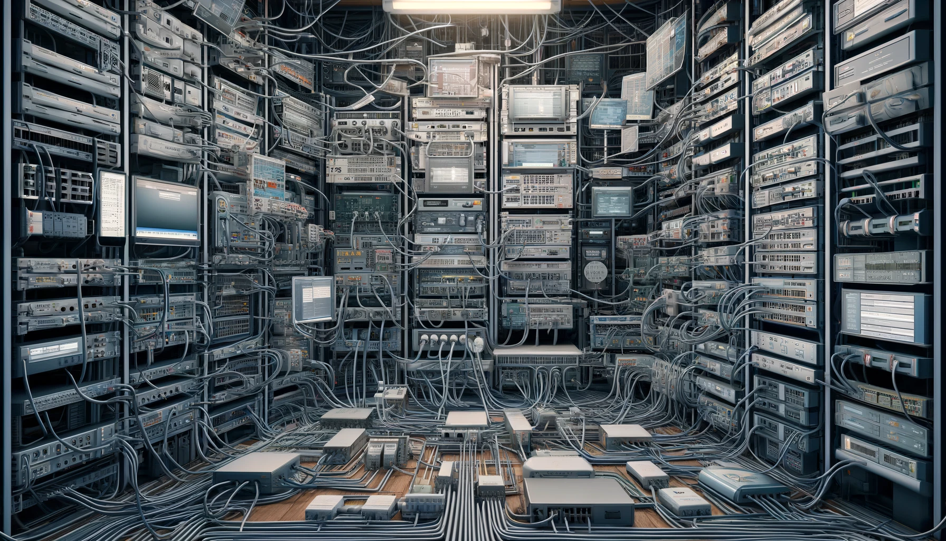
Introduction
Emergence of High Technology Application
Metaverse, Deep Learning, VR/AR ➔ Requirements of High Computing / Network Performance
Various Network Requirements
High bandwidth, Low Latency, Security, etc.
Limitation of Hardware ➔ CAPEX / OPEX increase and Difficult to maintain flexible network management
Notes:
메타버스 딥러닝 VR/AR 등의 고수준의 application이 등장하면서, 높은 Computing 및 Network 성능에 대한 요구가 증가 했습니다.
고성능, 고용량, 짧은 latency 그리고 고수준의 보안 정책과 같은 다양한 요구사항을 만족시키기 위해서 전문화된 여러 hardware 장치가 나왔지만,
이는 한계가 존재했습니다. CAPEX / OPEX 측면에서 너무 많은 비용을 필요한다는 점과 유연하게 네트워크를 구성하는 것이 어려워졌습니다.
이에 따라 software를 통한 Network function을 구현하는 NFV와 같은 개념이 등장했습니다. 이는 필요에 따라 생성, 조회, 수정, 삭제가 가능하여 유연한 네트워크의 구성을 가능하게 했습니다.

Slide 4
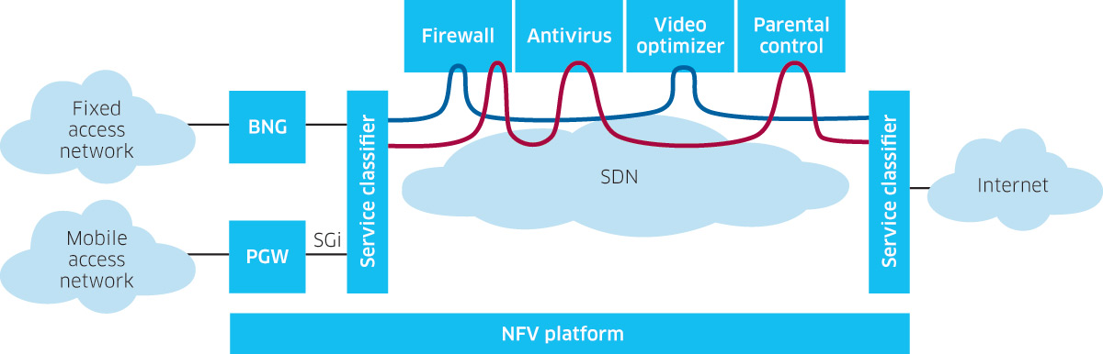
Introduction
Emergence of Virtualization
Software based Network Function (NFV) and Service Function Chain (SFC) ➔ *CRUD is possible as needed, allowing flexible network configuration
Network Complexity
Flexible design becomes possible, but management points increase significantly ➔ Similar with Microservice architecture
*CRUD: Create / Read / Update / Delete
Notes:
이를 통해서 유연한 Network 설계가 가능해 졌지만, 관리 포인트의 증가를 불러왔다. 이는 기존 microservice 의 등장과 비슷한 효과를 불러일으켰다.
이러한 Network Function의 효율적인 운용을 위하여 Orchestration의 필요성이 대두되었다.
여기서 Orchestrator 는 VNF의 배포, Auto Scaling, load balancing, scheduling과 같이 cluster에 container를 배포하는 과정에서 필요한 전반적인 요구사항을 지원한다.
이러한 Orchestration tool 중에서 가장 널리 사용되는 것이 OpenStack과 Kubernetes가 있으며, 우리는 Kubernetes의 Scheduling 시스템을 개선하는 것을 목표로 한다.
여기서 Scheduling은 container로 이루어진 VNF의 배포 시에 이를 Cluster의 어떤 node에 위치시킬지 결정하는 것을 의미한다.
기본적으로 Kubernetes Scheduler는 몇 가지 한계점을 가지고 있다.
첫 번째로는 Kubernetes의 설계 이념이 Service availability의 보장을 목표로 하고 있다는 점이다. Kubernetes는 power consumption이나 service latency와 같은 QoS 영역에 대한 배려가 부족하다.
두 번째로, Kubernetes는 CPU, Memory에 집중한 scheduling을 수행하기 때문에 latency, bandwidth와 같은 network 변수를 고려하지 못한다.

Slide 5

Introduction
Emergence of NFV Orchestrator
The need for an orchestrator has emerged for efficient operation of NFV ➔ VNF deployment, Auto scaling, Load balancing, scheduling with OpenStack / Kubernetes
We focus on improving *Scheduling
Limitation of Kubernetes Scheduler
Main target of Kubernetes scheduler is Service availability ➔ Don’t consider Power Consumption
Only check CPU / Memory ➔ Can’t consider network variables (Latency, bandwidth) ➔ Can’t consider dependencies between services
*Scheduling - When deploying a VNF made of containers, deciding which node in the cluster to place it on.
Notes:
이를 통해서 유연한 Network 설계가 가능해 졌지만, 관리 포인트의 증가를 불러왔다. 이는 기존 microservice 의 등장과 비슷한 효과를 불러일으켰다.
이러한 Network Function의 효율적인 운용을 위하여 Orchestration의 필요성이 대두되었다.
여기서 Orchestrator 는 VNF의 배포, Auto Scaling, load balancing, scheduling과 같이 cluster에 container를 배포하는 과정에서 필요한 전반적인 요구사항을 지원한다.
이러한 Orchestration tool 중에서 가장 널리 사용되는 것이 OpenStack과 Kubernetes가 있으며, 우리는 Kubernetes의 Scheduling 시스템을 개선하는 것을 목표로 한다.
여기서 Scheduling은 container로 이루어진 VNF의 배포 시에 이를 Cluster의 어떤 node에 위치시킬지 결정하는 것을 의미한다.
기본적으로 Kubernetes Scheduler는 몇 가지 한계점을 가지고 있다.
첫 번째로는 Kubernetes의 설계 이념이 Service availability의 보장을 목표로 하고 있다는 점이다. Kubernetes는 power consumption이나 service latency와 같은 QoS 영역에 대한 배려가 부족하다.
두 번째로, Kubernetes는 CPU, Memory에 집중한 scheduling을 수행하기 때문에 latency, bandwidth와 같은 network 변수를 고려하지 못한다.

Slide 6
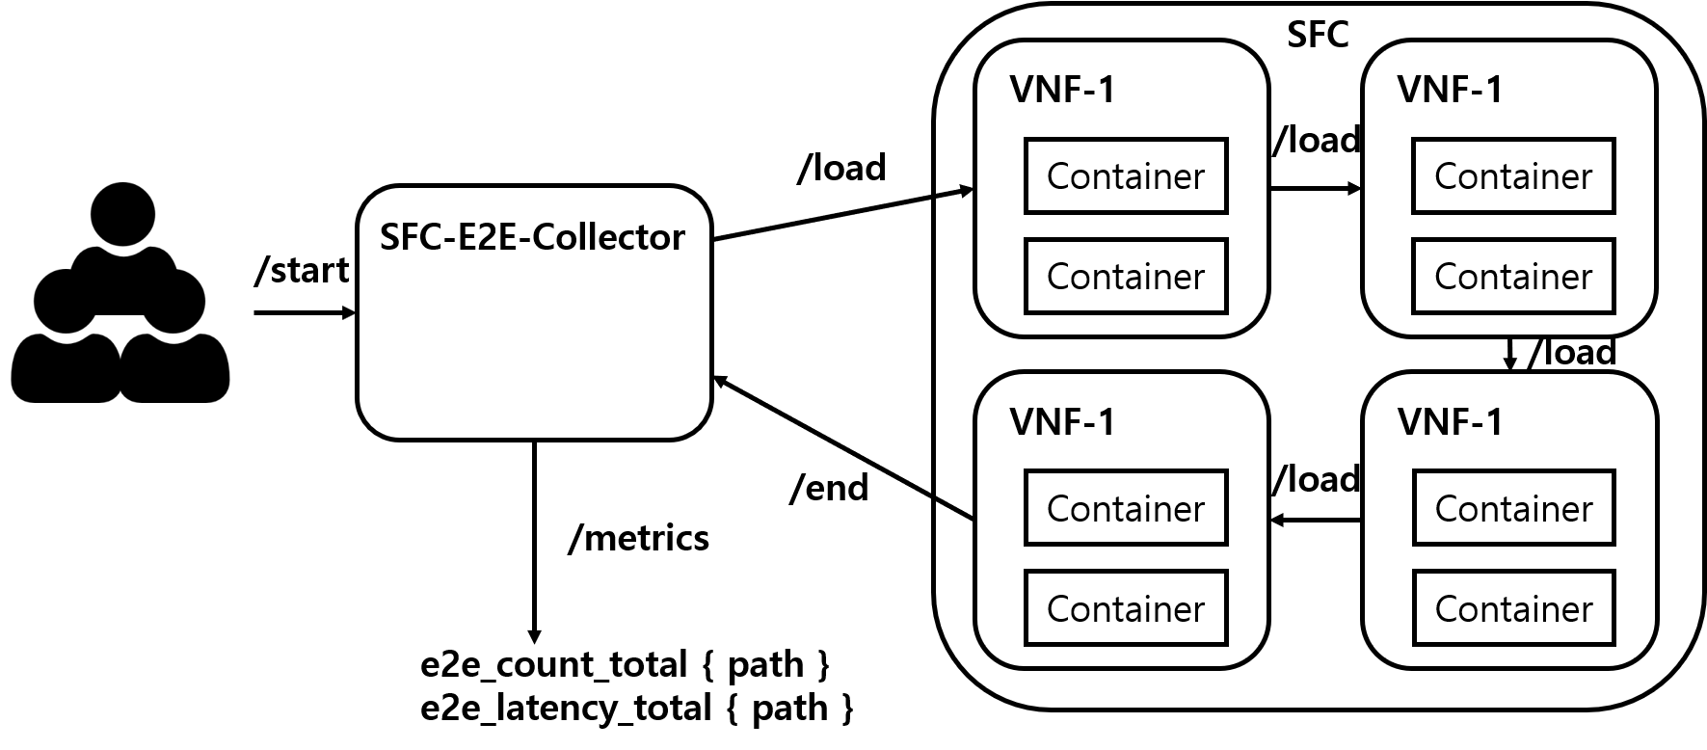
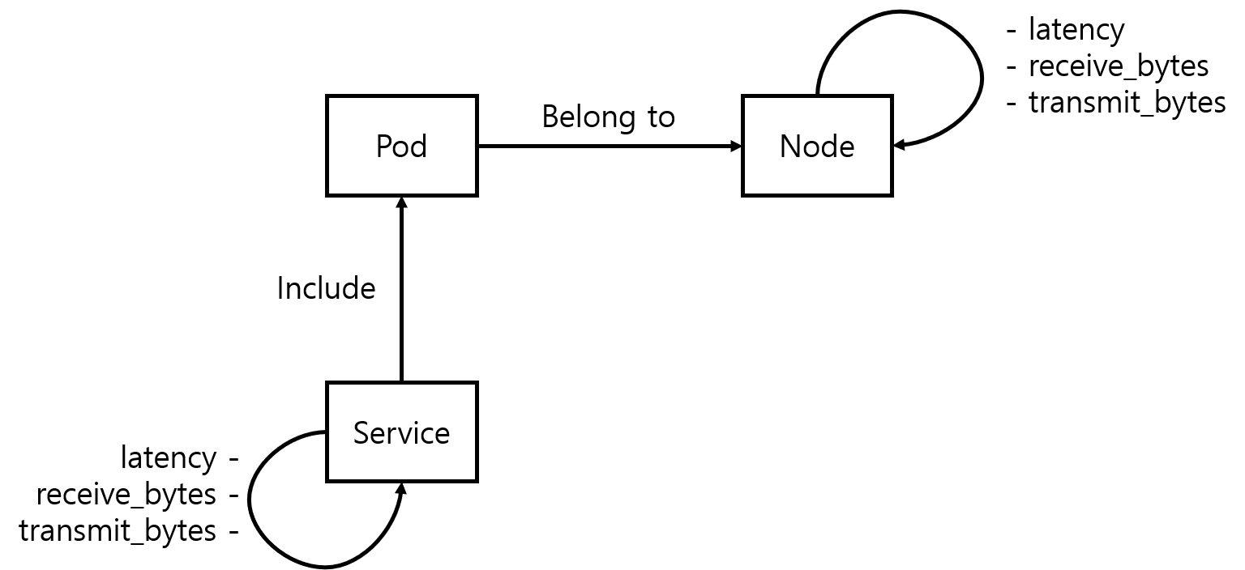
Introduction
Goal
Design and build an environment that can deploy and experiment with SFC that exists in graph form in an actual Kubernetes Cluster environment
Design and implement a monitoring system that can collect information on nodes, services, and related containers that exist in graph form.
Notes:
따라서, 본 연구에서는 총 4가지 목표를 갖는다.
첫째로, 실제 Kubernetes Cluster 환경에서 Graph 형태로 존재하는 SFC를 배포하고 실험할 수 있는 환경을 구축하며,
둘째로 Graph 형태로 존재하는 node, service, 그리고 연관 container의 정보를 수집할 수 있는 Monitoring system을 설계 및 구현한다.

Slide 7
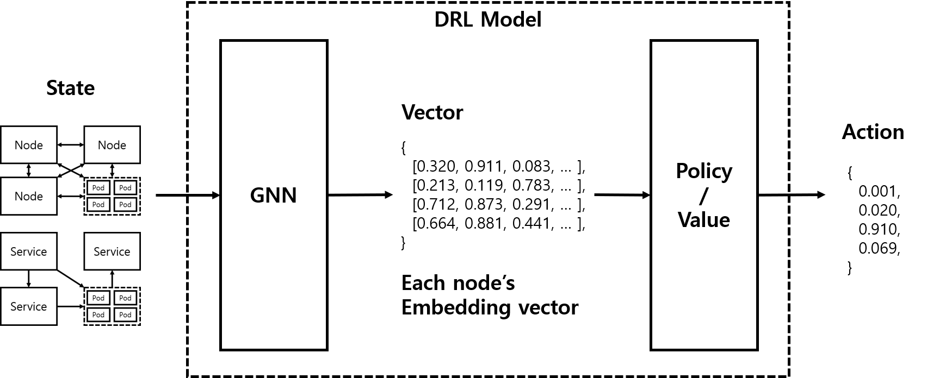
Introduction
Goal
Design and implement a GNN structure that can effectively embed heterogeneous graph data
Design and implement a DRL-based scheduling algorithm that considers not only service availability but also power consumption and QoS
Notes:
셋째로, Heterogeneous 한 Graph 데이터를 효과적으로 embedding할 수 있는 GNN 구조를 제시하며,
네번째로, Service Availability, Power Consumption, QoS를 동시에 고려할 수 있는 DRL scheduling algorithm을 제시할 것이다.

Slide 8
Related Work
SFC Scheduling
Utilizing Network Variable
Utilizing Network Variable + DRL
Utilizing Network Variable + DRL + GNN
Notes:
위와 같은 SFC Scheduling과 관련된 연구는 VNF라는 개념의 등장한 2012년 이후로 지속적으로 논의되었습니다.
해당 논문들을 Network Variable을 사용했는가? DRL을 적용했는가? 그리고 DRL + GNN까지 확장이 되었는가를 기반으로 진행된 사항을 살펴보겠습니다.

Slide 9
Related Work
SFC Scheduling
Utilizing Network Variable
Łukasz et al. [1] → Collect bandwidth between services
Yu et al. [2] → Collect bandwidth, latency between services
Angelo and Orazio [3] → Formulate and analyze workflow dependencies as DAGs
Zeyuan et al. [4] → Classify workflows into compute, data, and latency intensities, and apply different methods to each.
Anna et al. [5] → Collect latency, jitter, packet loss between services
Utilizing Network Variable + DRL
Utilizing Network Variable + DRL + GNN
It has been proven that Network variables can help optimize power consumption and QoS. However, there were optimization limits to rule-based methods alone.
Notes:
우선 Network Variable을 사용하면서, DRL이 아닌 Rule-based 방식을 활용한 방식은 대표적으로 5개정도 추릴 수 있습니다.
첫 번째 저자는 service 간의 bandwidth 정보를 수집하여 이를 활용하도록 하였고,
두 번째 저자는 latency 정보를 추가로 수집하였으며,
세 번째 저자는 service간의 의존성을 DAG로 정의하고 분석하였습니다.
네 번째 저자의 경우에는 workflow를 compute, data, latency intensity 정도에 따라 분류하고, 이에 따라 별도의 방법을 적용할 것을 제안했습니다.
마지막 저자는 latency, jitter packet loss와 같은 추가적인 정보를 활용하였습니다.
결국 이 5 가지 논문의 핵심은 이들은 Network variable을 적용한 scheduling을 수행함으로써 Power Consumption 및 QoS를 최적화에 도움이 될 수 있음을 입증하였습니다.
하지만, 이들은 Rule-based 방식만을 사용하였는데, Scheduling 문제의 경우에는 node의 개수, container의 개수가 증가함에 따라 복잡도가 기하급수적으로 증가하기 때문에 최적화에 한계가 존재합니다.

Slide 10
Related Work
SFC Scheduling
Utilizing Network Variable
Utilizing Network Variable + DRL
John and Javad [6] → Optimize service availability with DDQN + PER (DRL)
Yanming et al. [7] → Optimize multi domain cluster with DRL
Lei et al. [8] → Optimize reliability and resource usage with CNN based DQN
Utilizing Network Variable + DRL + GNN
It has been proven that Applying DRL can help optimization. However, it does not reflect the graph structure of SFC
Notes:
이러한 최적화 문제를 해결하기 위해서, DRL을 적용한 논문들이 등장했습니다.
첫번째 저자는 service availability를 최적화하기 위해서 DDQN을 활용하였고,
두 번째 저자의 경우에 multi domain cluster에서 service availability를 최적화하기 위해서 DRL을 적용하였습니다.
마지막 저자의 경우에는 가용성과 resource usage의 최적화를 위해 CNN 기반 DQN 을 적용하였습니다.
이들은 공통적으로 DRL을 적용한 최적화가 Rule based 방식의 최적화보다 더 높은 성능을 보일 수 있음을 증명하였습니다.
하지만, 아직까지 사용하는 정보에서 한계가 있었습니다. 이들은 graph 형태의 node의 정보, container 정보, service function의 정보를 효과적으로 반영하지 못했습니다.

Slide 11
Related Work
SFC Scheduling
Utilizing Network Variable
Utilizing Network Variable + DRL
Utilizing Network Variable + DRL + GNN
Siyu et al. [9] → Embed SFC graph with GNN
Meilin et al. [10] → Optimize E2E latency with GCN + A3C
Chengfeng et al. [11] → Optimize error rate and latency with GNN + DQN
It has been proven that GNN can improve performance with understanding dependencies between services. But, node, service, and container are not clearly utilized.
Notes:
다음은 DRL과 GNN을 동시에 활용한 논문들이다.
첫 번째 저자는 GNN을 이용하여 graph 형태의 SFC를 embedding하였고.
두 번째 저자의 경우에도 동일한 방식을 취했지만, GCN과 A3C를 사용하였습니다.
마지막 저자는 error rate와 latency를 최적화하는 시도를 DQN을 통해서 시도하였습니다.
이들은 공통적으로 GNN을 활용하여 Service 간의 의존성을 파악하고자 했고, 이를 통해서 더 높은 성능을 보일 수 있음을 증명하였습니다.
하지만, node, service, container 간의 heterogeneous한 관계에 대해서는 다루지 않았습니다.

Slide 12
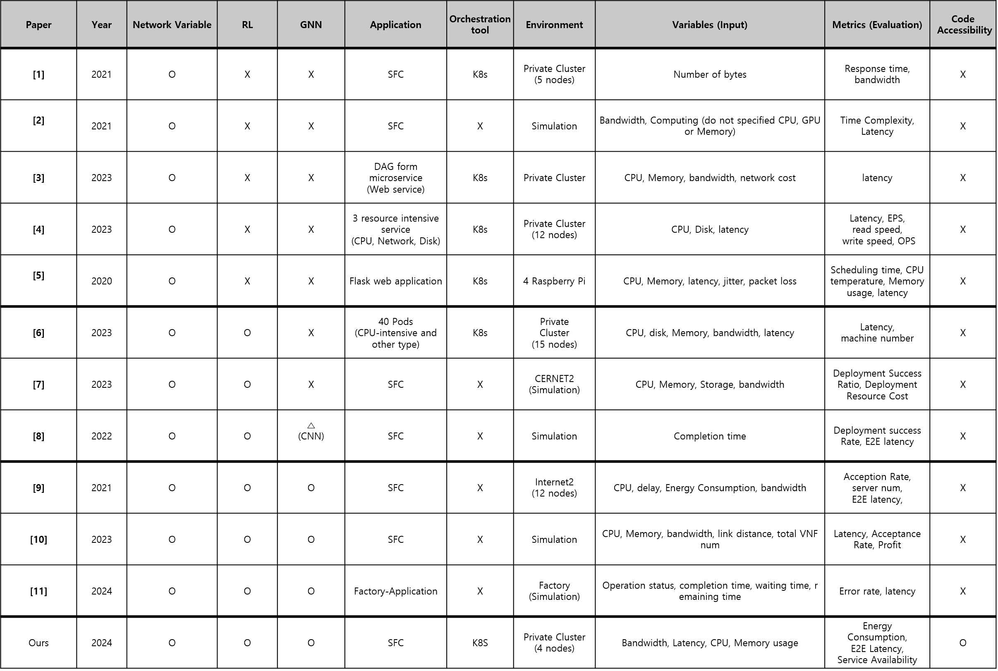
Related Work
Comparison
Notes:
따라서 정리 하자면 다음과 같은 표로 볼 수 있습니다. Network variable만 연구했던 분야도 있었고, 후에는 DRL, 그리고 GNN까지 적용하는 방식으로 진화해 나갔습니다.
하지만, 이들 중에서 node, service, container 간의 관계를 복합적으로 이용한 사례는 없었을 뿐만 아니라 energy consumption, e2e latency, service availability를 동시에 지원하는 연구도 없었습니다.
이 와중에 실제로 kubernetes 환경에서 학습을 한 사례는 한 것 밖에 없었고, simulation에서 성능 검증하는 것이 대부분입니다.
하지만, 우리는 실제 kubernetes 환경에서 구현 및 검증을 하며 node, service, container의 관계를 모두 고려하는 input을 받아서, energy consumption, e2e latency, service availability를 고려하는 연구를 합니다.
마지막으로, 앞 서제시한 11개의 논문 중 그 어떤 것도 자신들의 구현을 공개하지 않았습니다. 그렇기에 비교 분석이 굉장히 까다로웠는데 우리는 코드를 공개함으로써 이를 돕고자 합니다.

Slide 13
Related Work
Goal
Implementing SFC Scheduler that can consider Service Availability, Power Consumption, QoS (latency)
Utilizing Kubernetes, to apply this to the actual environment
Building a monitoring system to collect information on services, nodes, and each container (VNF) in Kubernetes Cluster.
Utilizing GNN for optimal embedding of data collected in graph form
Utilizing DRL for optimal scheduling
Notes:
다시 돌아와서 우리의 목적을 다시 정의한다면,
Service Availability / power consumption, QoS를 모두 고려하는 SFC Scheduler를 구현하는 것입니다.
이를 실증 하기 위해서 우리는 kubernetes를 활용하고, 실제 환경에서 데이터를 수집하기 위해서 monitoring system을 새롭게 구축하였으며
높은 성능을 획득하기 위해서 GNN과 DRL을 적용하였습니다.

Slide 14


Design
Cluster Setup
SFC 1
SFC 2
VNF Service + Pods
*Pod: The smallest unit controlled by Kubernetes. It is a concept that includes containers and provides functions such as access to networks, disks, etc. to internal containers.

Slide 15

Design
Overall Architecture
(4) Request Metrics
Monitoring
DRL Model
(6) Response Metrics
(5) Collect Metrics
(7) Response Node Score
(3) Request Node Score
(2) Request Pod location
(9) Bind Pod
Kubernetes Cluster
Kubernetes Scheduler
(8) Response Pod location
(1) Request Scaling
Notes:
먼저 우리 시스템의 전반적인 아키텍쳐는 다음과 같습니다.
먼저 사용자가 특정 service에 대한 scaling 요청을 kubernetes cluster에 전달하면, kubernetes cluster는 해당 pod의 위치를 kubernetes scheduler에 요청합니다. 여기서 pod는 kubernetes에서 제어하는 요소의 최소 단위로, containe와 이를 동작시키기 위한 network, disk 설정 등을 포함한 개념입니다.
이를 받은 kubernetes scheduler는 pod의 위치를 결정하기 위해서 각 pod의 score를 DRL model에게 요청하고, DRL model은 monitoring system으로 부터 metric을 요청하고, monitoring syste이 metric을 수집하면, 이를 이용해서 DRL model은 각 pod의 점수를 부여한 뒤, kubernetes scheduler가 최종 위치를 선택합니다. 이를 기반으로 kubernetes cluster 는 해당 pod를 특정 node에 bind합니다.

Slide 16
Implementation - Monitoring
Overall Architecture
(4) Request Metrics
Monitoring
DRL Model
(6) Response Metrics
(5) Collect Metrics
(7) Response Node Score
(3) Request Node Score
(2) Request Pod location
(9) Bind Pod
Kubernetes Cluster
Kubernetes Scheduler
(8) Response Pod location
(1) Request Scaling
Notes:
이 과정을 구현하기 위해서 우리는 monitoring system을 구현하였고, 이에 대해서 자세히 다루겠습니다.

Slide 17
Implementation - Monitoring
Architecture - Six Monitoring Components
Istio
Inter-service Metrics
Pod Metrics
cAdvisor
Monitoring
Inter-node Metrics
Node Metrics
NMBN Exporter
Node Exporter
Power Consumption Metric
E2E Latency Metric
PowerTop Exporter
SFC E2E Collector
Notes:
먼저 우리의 monitoring system은 총 6개의 component로 이루어져있습니다.
오른쪽에 있는 cAdvisor, node exporter 를 통해서 각 node, container, service의 cpu, memory, network 정보를 수집하고,
왼쪽에 있는 Istio, NMBN Exporter 를 통해서 service 간, node 간 network 정보를 수집합니다.
아래의 PowerTop은 전력 소모량, SFC E2E collector는 latency 정보를 수집하는 데 사용됩니다.

Slide 18
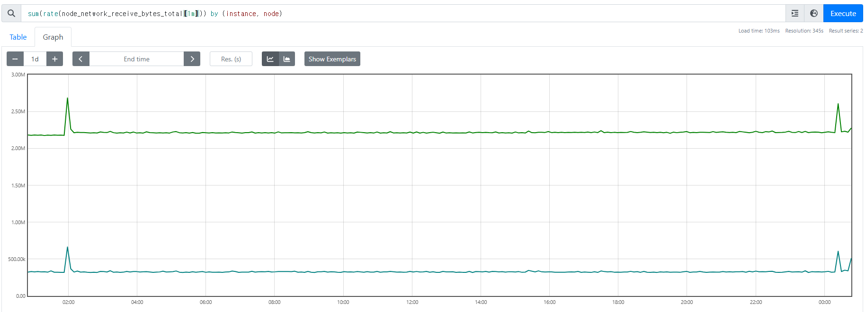
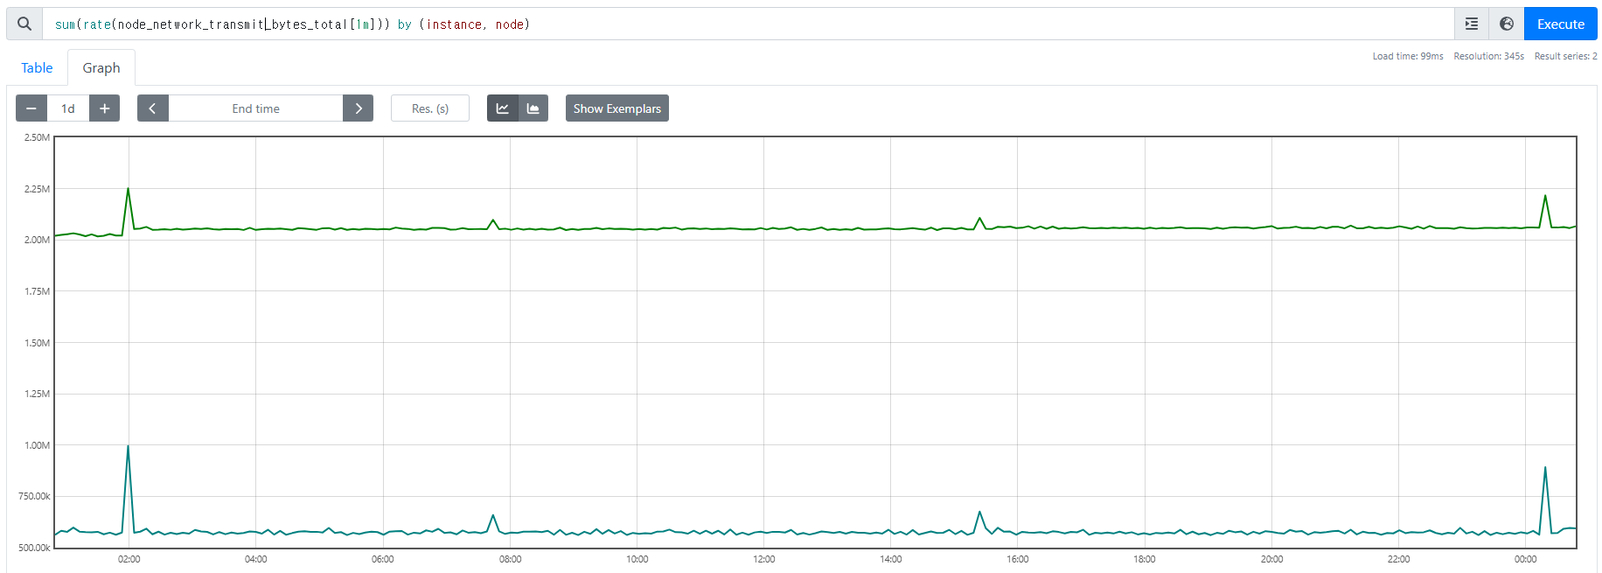
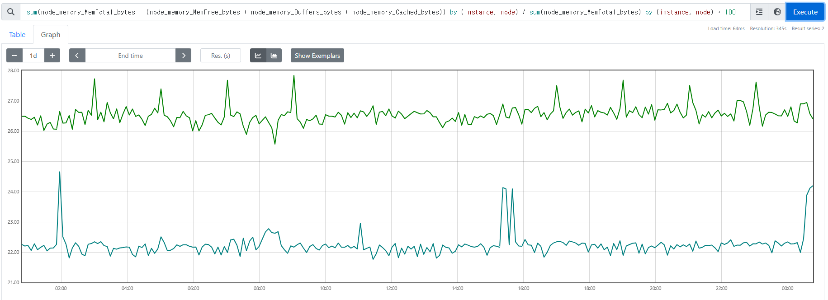
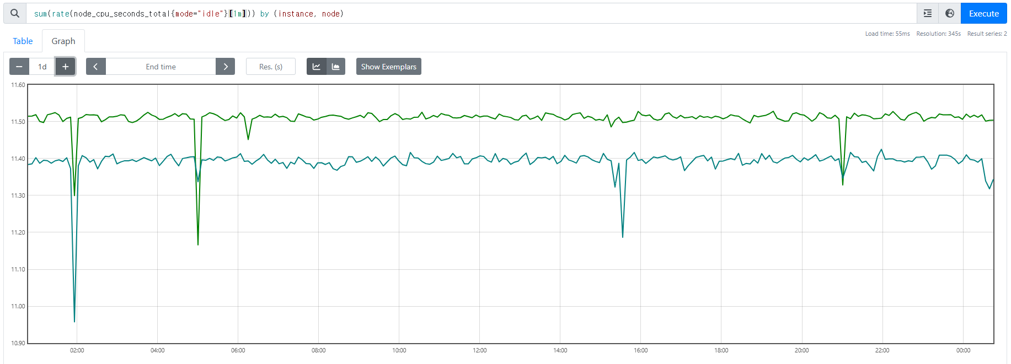
Implementation - Monitoring
(Software) Monitoring System - Node
Node Exporter + Prometheus
Network Information (total receive/transmit bandwidth) ➔ per node
CPU / Memory Usage ➔ per node
Receive bandwidth
Transmit bandwidth
Memory Utilization
CPU Utilization
Notes:
각 모듈을 살펴보면, 첫 번째로 node exporter의 경우에는 memory, cpu 사용량을 노드 단위로 수집합니다.
그리고, node 단위에서 받는 그리고 전송하는 bandwidth 정보를 수집합니다.

Slide 19
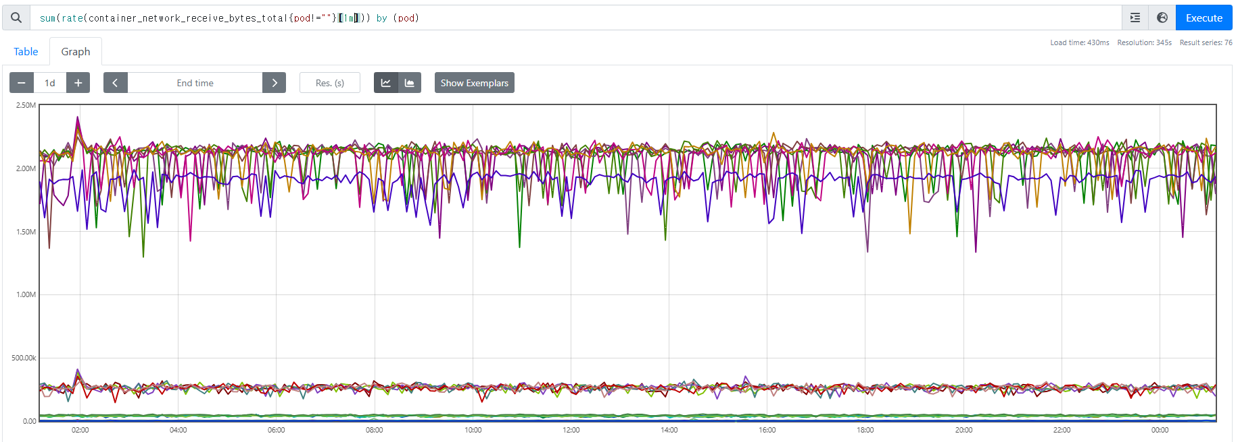
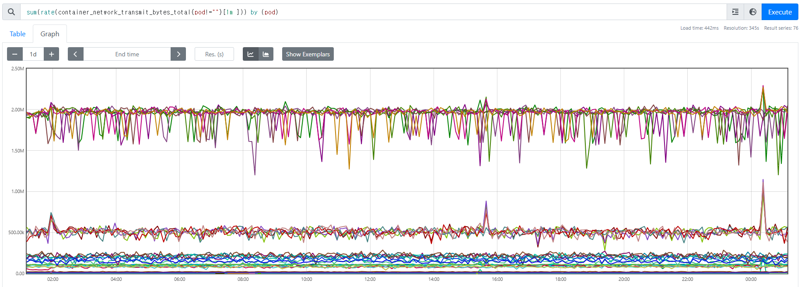
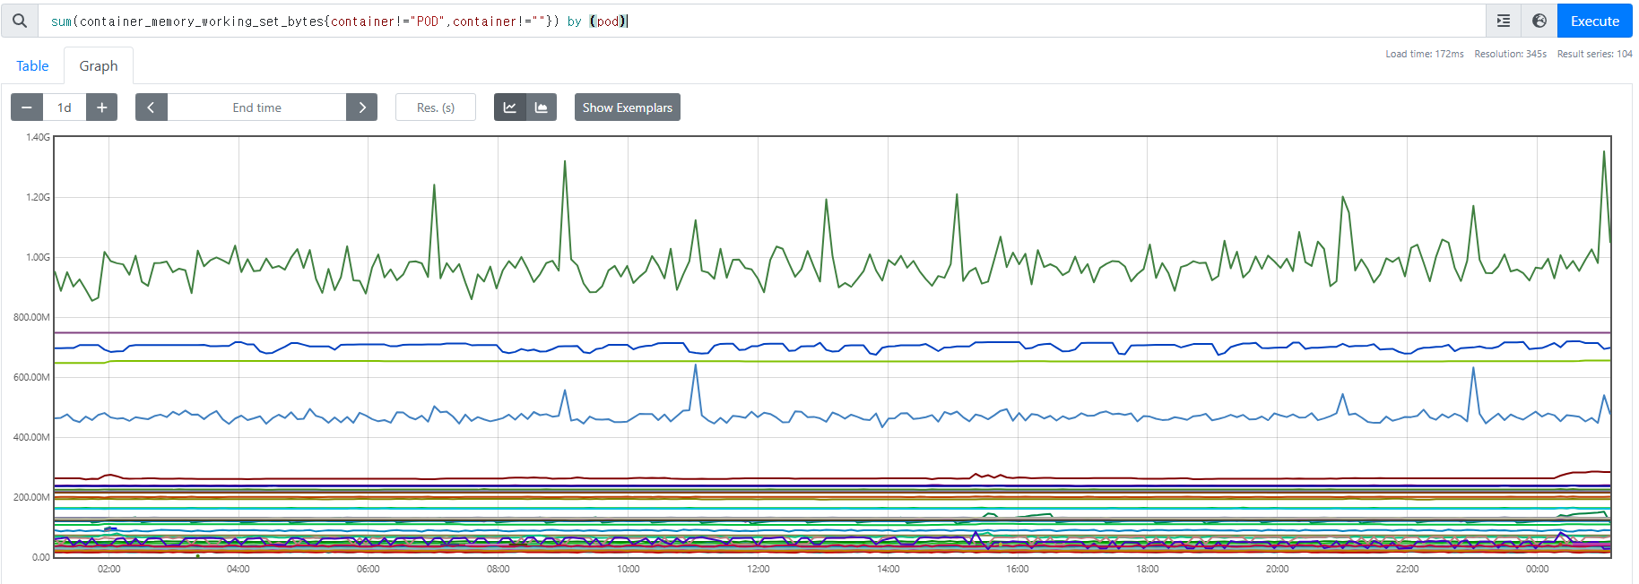
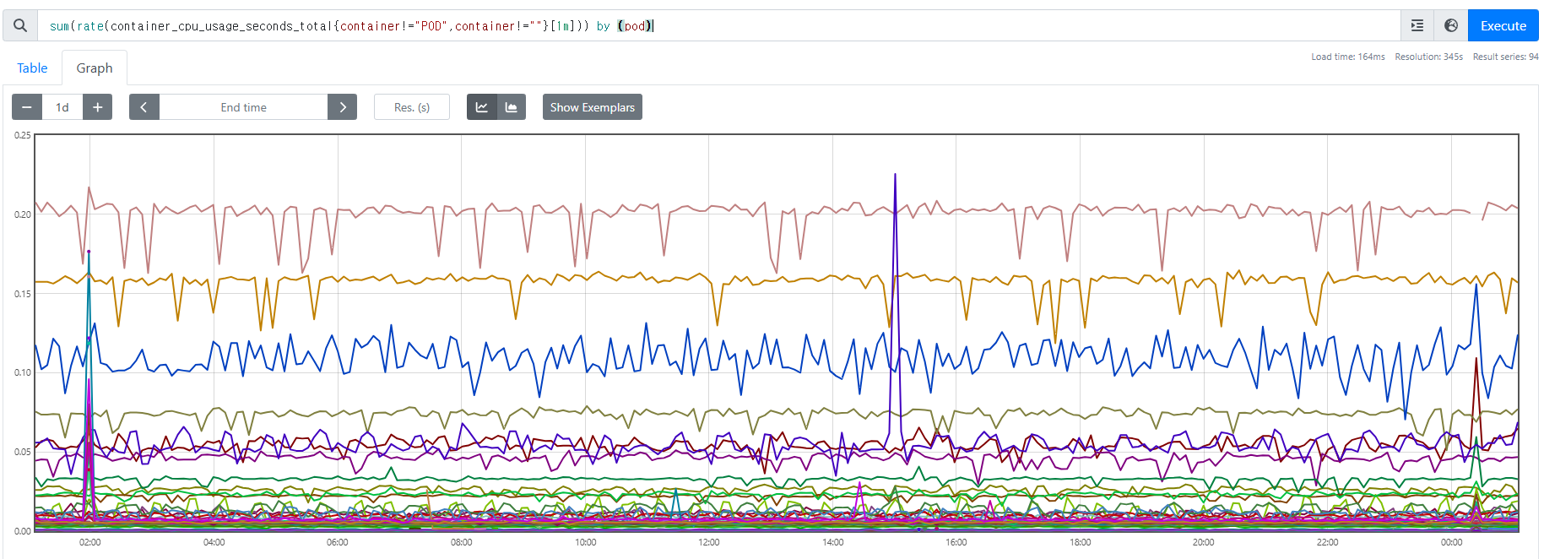
Implementation - Monitoring
(Software) Monitoring System - Service
container Advisor (cAdvisor) + Prometheus
Network Information (total receive/transmit bandwidth) ➔ per container (→ pod)
CPU / Memory Usage ➔ per container (→ pod)
Receive bandwidth
Transmit bandwidth
Memory Utilization
CPU Utilization
Notes:
Node exporter 와 동일하게 cAdvisor container Advisor는 container 단위로 cpu, memory, 수신 및 전송 bandwidth를 수집합니다.

Slide 20
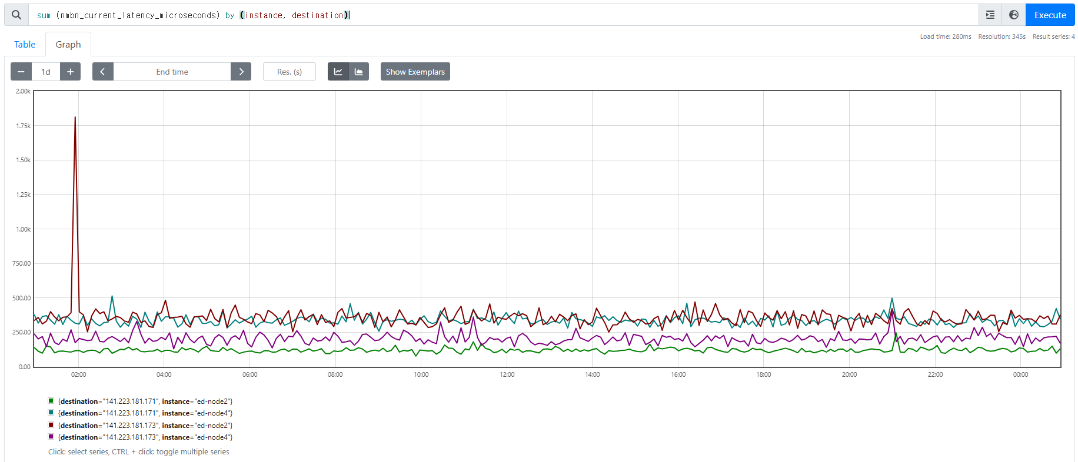
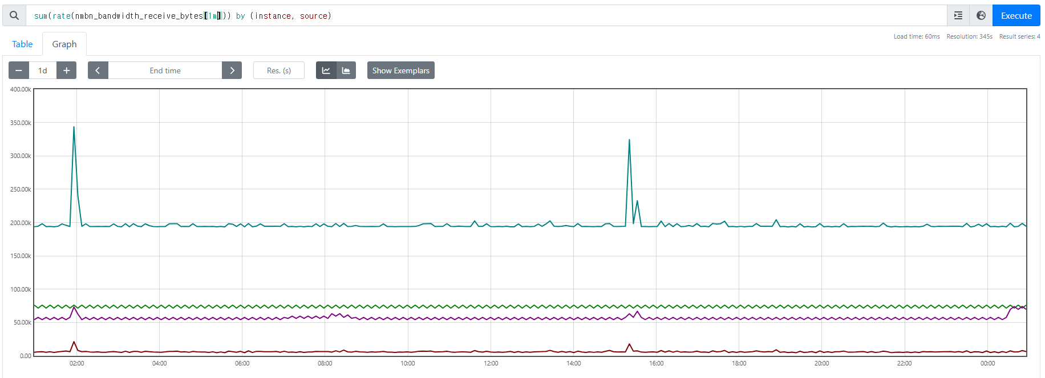
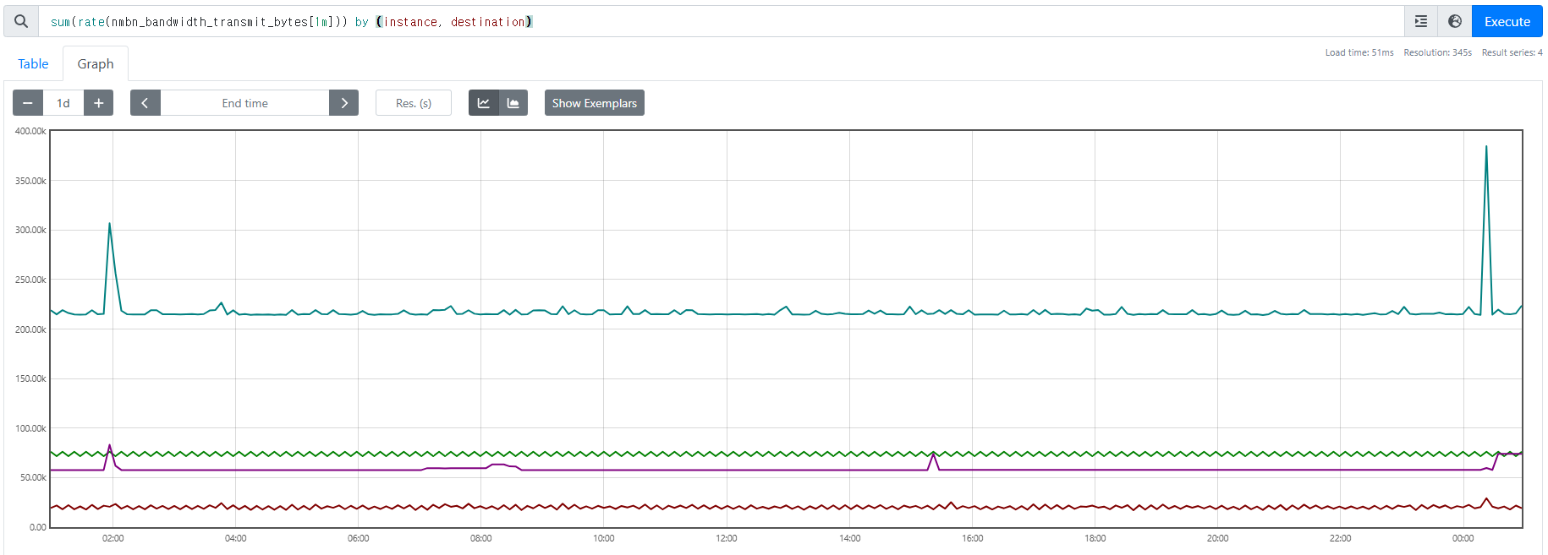
Implementation - Monitoring
(Software) Monitoring System - Node
Network Metric Between Nodes Exporter (NMBN Exporter) + Prometheus
➔ Collect node dependencies (Bandwidth, Latency) with Iptables, Ping
Total receive/transmit bandwidth between all node ⬅ passive probe
Ping Latency between all node ⬅ active probe
Latency
Node
Node
Node
Pod
Pod
Receive bandwidth
Pod
Pod
Node Dependencies
Transmit bandwidth
Notes:
Network Metric Between Nodes Exporter 의 경우에는 Node와 Node 사이에서 발생하는 network 정보를 수집하는데
송수신 bandwidth 정보를 수집하기 위해서 해당 연구에서는 iptables library를 활용하였고, node 간 latency를 측정하기 위해서는 ping을 활용하였습니다.
Ping의 경우에는 빈번한 호출로 인한 overhead를 막기 위해서 5초 단위로 호출하도록 지정해두었습니다.

Slide 21
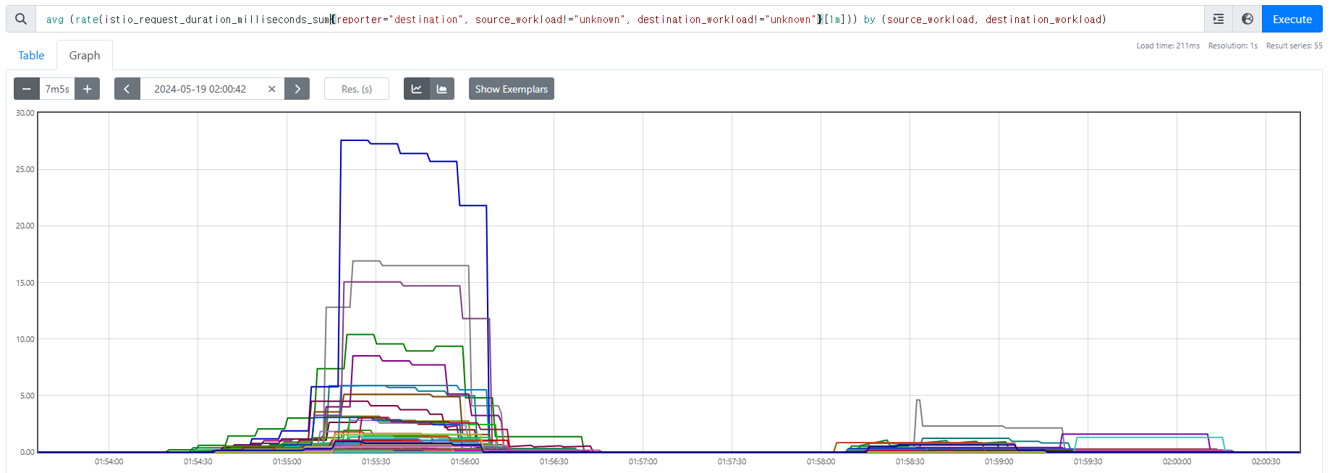
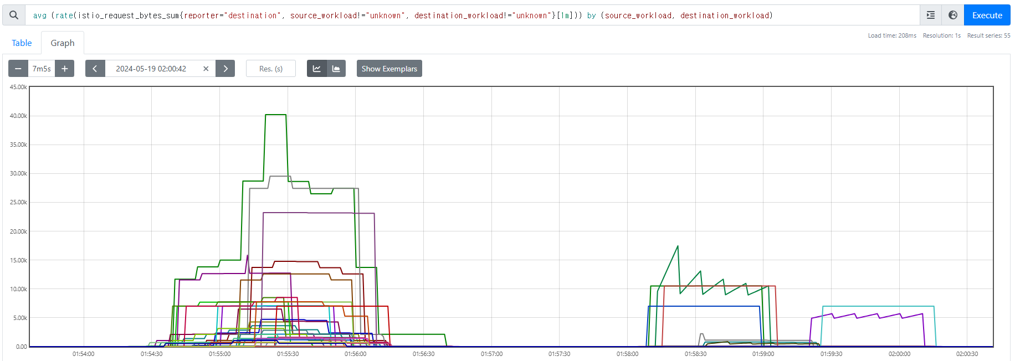
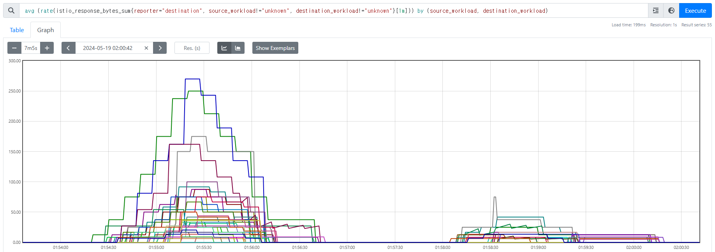
Implementation - Monitoring
(Software) Monitoring System - Service
Istio + Prometheus
➔ Collect service dependencies (Bandwidth, Latency) with istio.
Total request/response bandwidth between all service ⬅ passive probe
Latency between all service ⬅ passive probe
Request Duration
Service
Service
Service
Request bandwidth
Pod
Pod
Pod
Pod
Service Dependencies
Response bandwidth
Notes:
다음으로 Service 간 정보를 수집하기 위해서 Istio를 사용했는데, 여기서는 request 및 response bandwidth를 수집하였고, 추가적으로 request duration을 통해서 latency를 측정하였습니다.

Slide 22
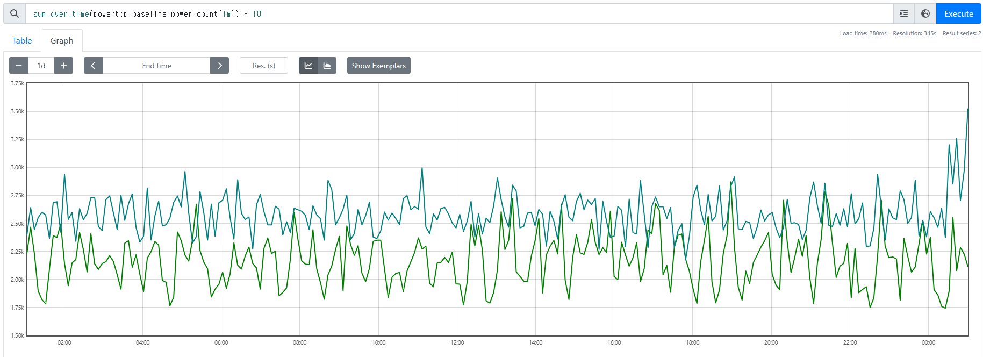
Implementation - Monitoring
(Software) Monitoring System - Node
PowerTop Exporter + Prometheus
Power Consumption (W – J/s) ➔ per node
Power Consumption (J)
Notes:
Powertop exporter 의 경우에는 PowerTOP library를 활용하여 전력소모량을 예측한다. 우리는 이를 수집하여 Watt를 Joule 단위로 하여 수집하였습니다.

Slide 23
Implementation - Monitoring
(Software) Monitoring System
SFC E2E Collector ➔ Working as a proxy server, and collect latency
SFC
VNF-1
VNF-1
/load
/load
Container
Container
SFC-E2E-Collector
/start
Container
Container
/load
VNF-1
VNF-1
/end
Container
/load
Container
/metrics
Container
Container
e2e_count_total { path }
e2e_latency_total { path }
Notes:
SFC에서 발생하는 E2E latency를 측정하기 위해서 SFC request를 생성할 proxy를 만들었다. 해당 proxy는 모든 SFC 요청을 받아서 latency 정보를 수집하도록 구현하였습니다.

Slide 24
Implementation
Overall Architecture
(4) Request Metrics
Monitoring
DRL Model
(6) Response Metrics
(5) Collect Metrics
(7) Response Pod Score
(3) Request Pod Score
(2) Request Pod location
(9) Bind Pod
Kubernetes Cluster
Kubernetes Scheduler
(8) Response Pod location
(1) Request Scaling
Notes:
다음은 DRL model에 대한 설명입니다.

Slide 25
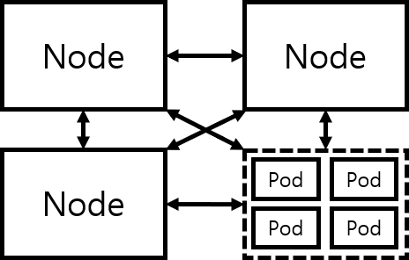
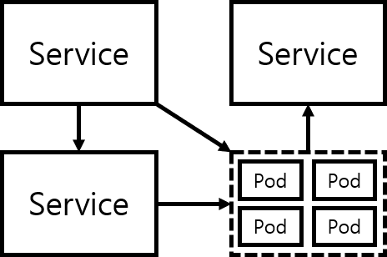
Implementation – DRL Model
Architecture
DRL Model
GNN
Policy / Value
State
[0.320, 0.911, 0.083, … ]
[0.213, 0.119, 0.783, … ]
[0.712, 0.873, 0.291, … ]
Action
[0.664, 0.881, 0.441, … ]
Each Node Vector
{
0.001,
0.020,
0.910,
0.069,
}
[0.467, 0.098, 0.727, … ]
Target Service Vector
Notes:
DRL model의 경우에는 앞 서 제시한 monitoring system으로 수집한 정보를 이용해서 이를 Graph로 구조화하고, GNN을 통해서 embedding하여 이를 활용하여 각 node에 대한 score를 매깁니다.

Slide 26
Implementation – DRL Model
MDP Modeling
Definition of State, Action, Reward
State
Action
Reward
Notes:
강화학습을 진행하기에 앞 서 Kubernetes에서 monitoring system을 통해서 수집한 정보를 강화학습 환경에 맞게 재정의하였습니다.
이를 위해서, State, action, reward를 새롭게 정의하였습니다.

Slide 27
Implementation – DRL Model
State
- latency - receive_bytes - transmit_bytes
Pod
Belong to
Node
Include
Service
latency - receive_bytes - transmit_bytes -
Notes:
우선 state의 구성부터 확인해보겠습니다.
우리는 Service, Pod, node에 해당하는 데이터를 각 각 수집하였고, service 간, 그리고 node 간 network 정보를 수집했습니다.
또한, kubernetes API를 통해서 pod가 어떤 서비스에 포함되고, 어떤 node에 bind 되었는지를 알 수 있습니다.
이를 기반으로 위와 같은 heterogeneous한 graph를 구축하였습니다.

Slide 28
Implementation – DRL Model
State
Node Vertex Attribute
cpu_util (%) – min: 0, max: 100
mem_util (%) – min: 0, max: 100
receive_bytes (Byte) – min: 0, max: …
transmit_bytes (Byte) – min: 0, max: …
Node Edge Attribute
receive_bytes (Byte) – min: 0, max: …
transmit_bytes (Byte) – min: 0, max: …
Latency_microseconds (ms) – min: 0, max: …
Notes:
이 안을 각 각 살펴보면, node 의 각 vertex는 cpu, memory 사용량, 수신 및 전송량을 얻을 수 있습니다.
그리고, 앞 서 보았듯이 각 node들이 서로 간에 주고받은 traffic양과 ping latency를 edge로 표현합니다.

Slide 29
Implementation – DRL Model
State
Pod Vertex Attribute
cpu_util (%) – min: 0, max: 100
mem_util (%) – min: 0, max: 100
receive_bytes (Byte) – min: 0, max: …
transmit_bytes (Byte) – min: 0, max: …
Pod Edge
Pod-to-node : if the pod is belong to a node
Pod-to-service : if the pod belongs to a service

Slide 30
Implementation – DRL Model
State
Service Vertex Attribute
cpu_util (%) – min: 0, max: …
mem_util (%) – min: 0, max: …
receive_bytes (Byte) – min: 0, max: …
transmit_bytes (Byte) – min: 0, max: …
Service Edge Attribute
receive_bytes (Byte) – min: 0, max: …
transmit_bytes (Byte) – min: 0, max: …
duration (ms) – min: 0, max: …

Slide 31

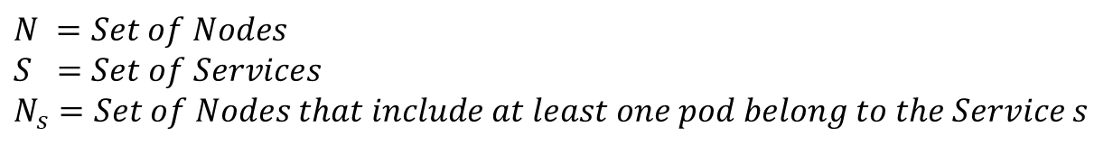
Implementation – DRL Model
Action
Each Node Score
Reward
$Reward=−\frac{{SEL}_{avg} × {PC}_{avg}}{{SA}_{avg}}$
${PC}_{avg}=Average Power Consumption$
${SEL}_{avg}=Average SFC E2E Latency$
${SA}_{avg}=Average Service Availability=\frac{1}{|S|}\sum_{\left\{s∈S\right\}}{\frac{|N_{s}|}{|N|}}$
$$N =Set of Nodes$$
$$S =Set of Services$$
$$N_{s}=Set of Nodes that include at least one pod belong to the Service s$$
Notes:
Action의 경우에는 각 node의 score를 출력하도록 하였고, Reward의 경우에는 Power Consumption, Latency, Service Availability를 모두 고려할 수 있도록 설정하였다.
이를 위해서 평균 Power consumption과 Latency를 곱한 값에 availability를 나눈 값에 –값을 취하도록 하였다.
이에 따라 power consumption 과 latency 가 감소할 수록 reward는 증가하고, service availability가 증가할 수록 reward는 증가하게 되었다.
Service availability를 계산할 때, 우리는 failure point의 개수를 전체 node 개수로 나눈 값을 취하였다. 즉, service가 여러 node에 퍼져있다면, 이 점수는 높아지고 그렇지 않다면 떨어지게 됩니다.
여타 일반 논문에서는 weighted average sum을 수행하는 경우가 일반적인데 이 경우에는 weight parameter를 튜닝하는 과정이 필요하다. 하지만, 위와 같은 설계를 하게 되면 튜닝의 과정이 필요없다.

Slide 32
Implementation – DRL Model
Architecture
GNN
Input : Graph Information
Output : Each server’s embedding vector
GNN Algorithm
GAT (Attention based GNN)
GAT + Graph SAGE
[0.320, 0.911, 0.083, … ]
GNN
[0.213, 0.119, 0.783, … ]
[0.712, 0.873, 0.291, … ]
[0.664, 0.881, 0.441, … ]
Node Vector
[0.467, 0.098, 0.727, … ]
Target Service Vector
Notes:
GNN 모델은 DRL 모델의 앞단에서 Graph 형태로 전달한 데이터를 학습에 사용하기 위해서 vector로 embedding한다.
이 과정에서 우리는 Graph Atttention Network (GAT)만 사용한 방식과 GAT와 Graph SAGE를 혼합한 방식을 적용하였다.
이렇게 각 node에 대한 embedding과 service에 대한 embedding을 획득하면,
최종으로는 각 node에 대한 embedding vector 들과 위치 시키고자 하는 pod가 속한 service의 embedding 을 묶어서 다음 Deep Learning Layer로 전달한다.

Slide 33
Implementation – DRL Model
Architecture
DRL Model
Input : Each node’s embedding vector + target service vector
Output : Each node score
DRL Algorithm
SAC / TD3 / DQN
Policy / Value
[0.320, 0.911, 0.083, … ]
Action
[0.213, 0.119, 0.783, … ]
[0.712, 0.873, 0.291, … ]
{
0.001,
0.020,
0.910,
0.069
}
[0.664, 0.881, 0.441, … ]
Node Vector
[0.467, 0.098, 0.727, … ]
Target Service Vector
Notes:
GNN을 통해서 embedding 된 vector 를 이용해서 최종으로 우리는 action 즉 각 node를 선택하는 것에 대한 Value를 추론하고, 이 과정에서 node 를 선택하는 것 자체에 대한 추론을 수행한다.
이 학습 과정에서 우리는 SAC, TD3, DQN을 활용하였다.

Slide 34
Implementation – DRL Model
Multi-Agent DRL model Architecture
Share parameters
Action
DRL Model
Policy / Value
GNN
[0.320, 0.911, 0.083, … ]
[0.467, 0.098, 0.727, … ]
0.001
State
Policy / Value
[0.213, 0.119, 0.783, … ]
[0.467, 0.098, 0.727, … ]
0.020
Policy / Value
[0.712, 0.873, 0.291, … ]
[0.467, 0.098, 0.727, … ]
0.910
Policy / Value
[0.664, 0.881, 0.441, … ]
[0.467, 0.098, 0.727, … ]
0.069
Feature Extractor
Node Vector
Target Service Vector
Multiple Agents
Notes:
전체 DRL 과정을 다시 풀어서 보자면 다음과 같은 구조를 가집니다.
State 정보를 입력으로 받는다. 이 State 정보는 Graph 형태로 주어지기 때문에 이를 vector 형태로 embedding하기 위해서 GNN을 거치며, GNN은 이를 각 node, service 에 대한 vector로 변환합니다.
우리는 각 node 에 대한 vector에 scheduling의 타겟이 되는 service의 vector를 concat한다. 이 결과로 우리는 총 node 개수만큼의 vector를 획득할 수 있습니다.
이를 각 DRL model의 policy, value 추정에 사용한다. 이를 통해서 우리는 각 node의 policy를 추정할 수 있습니다. 이 중에서 가장 높은 값을 가지는 node를 최종으로 선택하고, 이를 kubernetes cluster 에 전달합니다.

Slide 35
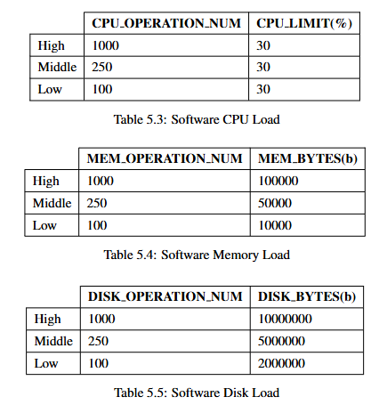
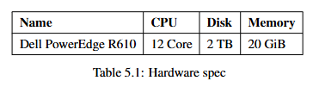
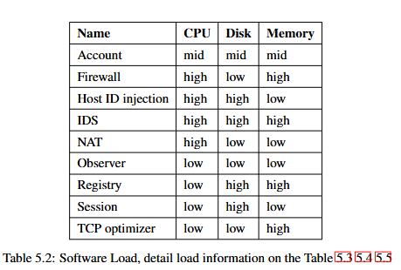
Evaluation
Hardware and Software spec
4 Nodes
10 Services
Notes:
실험을 수행하기 위해서 우리는 총 4개의 hardware node와 10개의 service를 준비하였습니다.
Service의 경우에는 아래와 같이 다양한 network function 이 있을 수 있는데 이를 모두 구현하는 것은 사실상 너무 어렵기 때문에 임의로 이를 대체하기 위한 simulator를 제작하였습니다.

Slide 36
Evaluation
Service Function Chaining (SFC)
Each network function forward traffic to next network function
It consume CPU / Memory / Disk / Bandwidth with stress-ng
Internet
Firewall
IDS-1
LoadBalancer
IDS-2
Traffic
Container
Container
Container
Container
Container
Container
Container
Container
Container
Container
Container
Container
Notes:
즉, SFC 와 유사하게 동작할 수 있도록 하기 위해서 우리는 traffic에 따라서 각 Network function이 다음 Network function으로 이를 forwarding할 수 있도록 하였습니다.
그리고, 해당 network function 내부에서 일정 수치만큼의 CPU, Memory, Bandwidth 등을 소모할 수 있도록 하였습니다.
이를 위해서 stress-ng library를 이용하였습니다.

Slide 37
Evaluation
Service Function Chaining (SFC)
Internet
packet
Next
packet
Next
Next
Next
Firewall
IDS-1
LoadBalancer
IDS-2
Traffic
Container
Container
Container
Container
Container
packet
Container
Container
Container
Next
packet
Next
Next
Container
Next
Container
packet
Container
Container
Next
Next
Notes:
이를 도식화하자면 다음과 같이 전달하고자 하는 데이터 packet 과 같이 다음 Network function의 주소를 지정할 수 있도록 capsulating 하여 packet을 순차적으로 forwarding 할 수 있도록 하였습니다.

Slide 38
Evaluation
Baselines
Kube-scheduler
Kubernetes Default Scheduler
CPU / Memory based scheduling
The main goal of scheduling is maximizing service availability
NetMARKS ( INFOCOM 2021 )
Extended version of Kube-scheduler with plugin method
Considering SFC dependencies with network bandwidth
Add some weight to kube-scheduler that can consider network variables (bandwidth)
Notes:
실험에 비교 군으로써 Kube-Scheduler와 NetMARKS를 사용하였습니다.
Kube-scheduler는 kubernetes 에 기본으로 내장된 scheduler이고, 이는 CPU, memory 기반의 scheduling을 하며 가용성을 최우선으로 하는 scheduling을 하는 것이 특징입니다.
NetMARKS는 kube-scheduler의 기능은 그대로 이용하면서 node의 점수를 추론하는 과정에서 network bandwidth를 고려할 수 잇도록 하는 방식입니다.
따라서, 전체적인 성능은 kube-scheduler와 유사하지만, latency 를 감축 시키기 위해서 전송량이 많은 service를 최대한 동일 node로 모을 수 있도록 합니다.

Slide 39
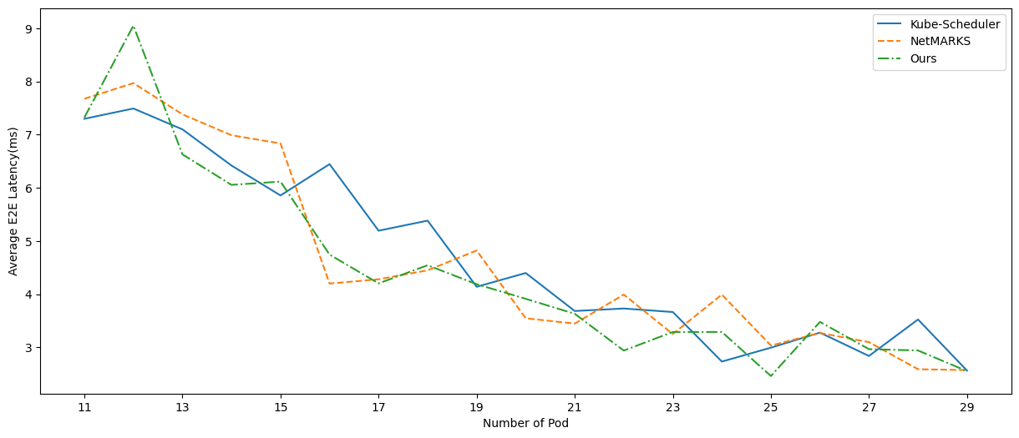
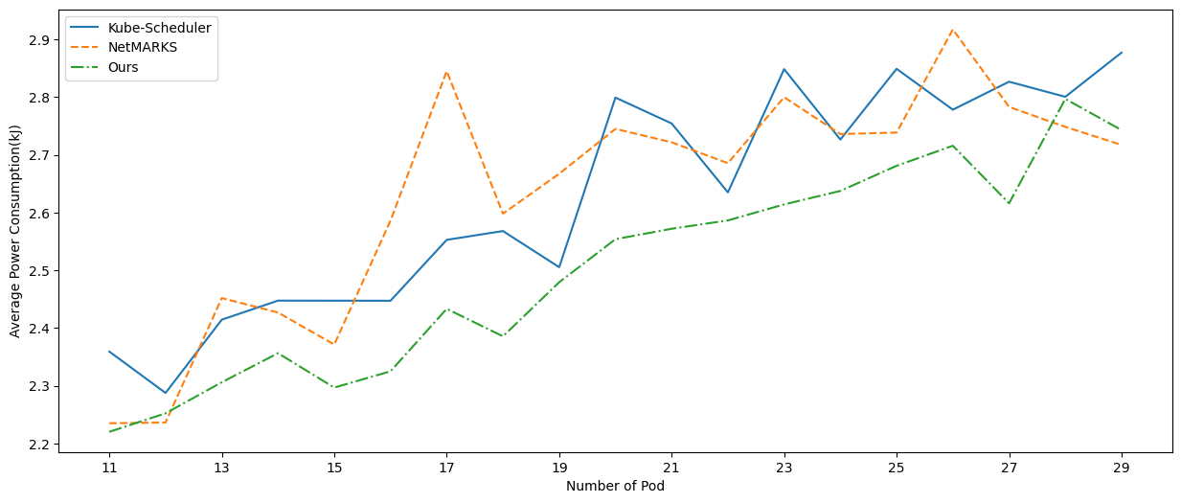
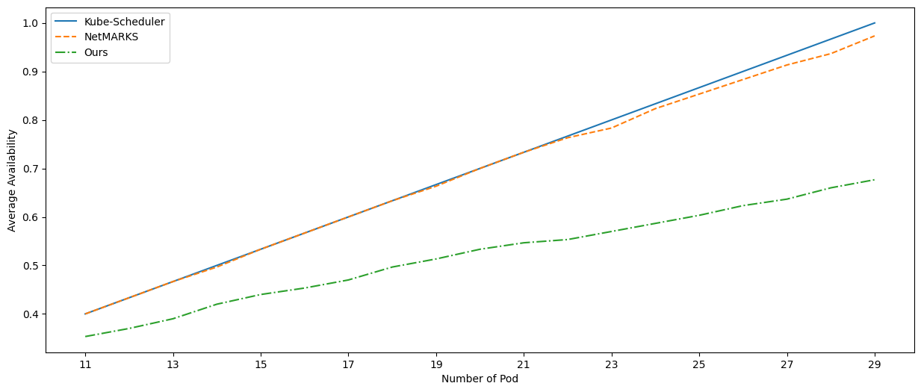
Evaluation
(1) Comparison with Baselines
 |  | Kube-Scheduler | NetMARKS | Ours
Average Latency (ms) | Min / Max | 2.56 / 7.49 | 2.57 / 7.96 | 2.46 / 9.05
 | Mean ± Std | 4.67 ±1.62 | 4.60 ± 1.76 | 4.44 ±1.76
Average Power Consumption (kJ) | Min / Max | 2.29 / 2.88 | 2.23 / 2.92 | 2.22 / 2.80
 | Mean ± Std | 2.63 ±0.19 | 2.63 ± 0.19 | 2.50 ±0.17
Average Service Availability | Min / Max | 0.40 / 1.0 | 0.40 / 0.97 | 0.35 / 0.68
 | Mean ± Std | 0.70 ± 0.18 | 0.69 ± 0.17 | 0.52 ± 0.10
➔ Tradeoff between service availability and latency
➔ We improves latency and power consumption at the expense of service availability
Notes:
다음은 evaluation으로 우리의 scheduler와 기존 kube-scheduler와 NetMARKS 시스템과의 성능 비교입니다.
표를 보게 되면, 우리의 scheduler가 latency와 power consumption 측면에서 가장 뛰어나다는 것을 확인할 수 있습니다.
하지만, service availability 측면에서는 다른 시스템에 비해서 떨어지게 되는데 이는 service availability가 latency와 trade off 관계를 가지기 때문입니다.
일반적으로 latency를 줄이기 위해서는 많은 service를 동일한 node로 이동시키는 것이 이득입니다. 하지만, 이렇게 되면 균일하게 node를 배치하는 것은 불가능합니다.
따라서, 우리의 scheduler는 일부 service availability를 포기하고, power consumption과 latency를 확보하였습니다.
오른쪽 graph를 보게 되면 3번째가 service availability에 해당하는데 pod가 많아짐에 따라서, 다른 두 알고리즘보다 크게 차이가 나는 것을 볼 수 잇습니다.
하지만, 해당 연구에서는 service availability를 과도하게 낮추지는 않습니다. 즉, 여기서는 3개의 pod를 설치할 때, failure point가 2개가 되도록 분산시키는 것을 확인할 수 있는데 이것이 과도하게 availability를 낮추지는 않음을 의미합니다.

Slide 40
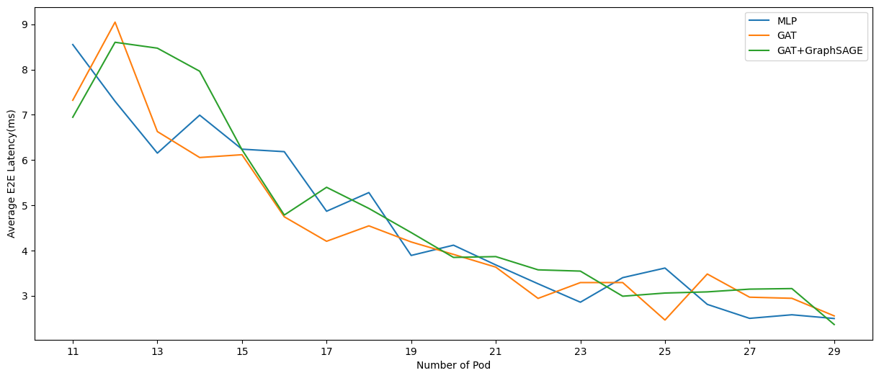
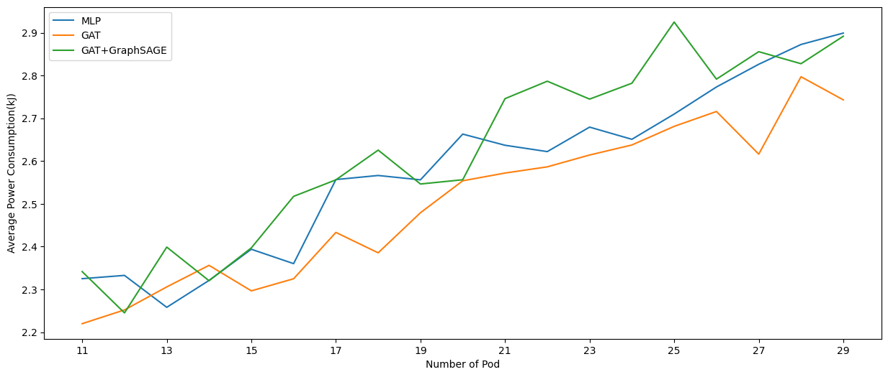
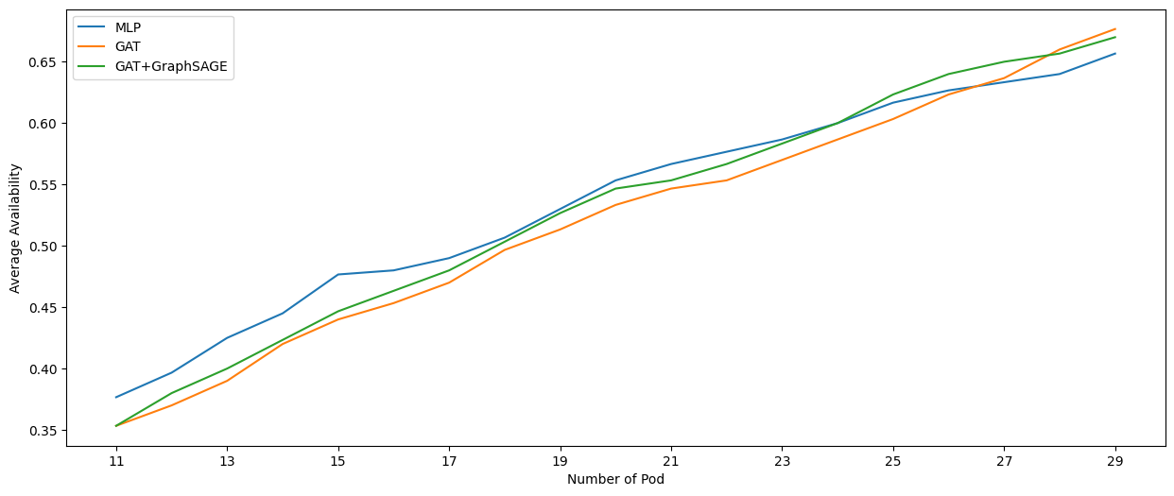
Evaluation
(2) GNN Performance
Compare feature embedding methods
 |  | MLP | GAT | GAT / Graph SAGE
Average Latency (ms) | Min / Max | 2.50 / 8.55 | 2.46 / 9.05 | 2.36 / 8.60
 | Mean ± Std | 4.56 ±1.80 | 4.44 ±1.76 | 4.75 ±1.93
Average Power Consumption (kJ) | Min / Max | 2.26 / 2.90 | 2.22 / 2.80 | 2.24 / 2.92
 | Mean ± Std | 2.58 ±0.19 | 2.50 ±0.17 | 2.63 ±0.21
Average Service Availability | Min / Max | 0.38 / 0.66 | 0.35 / 0.68 | 0.35 / 0.67
 | Mean ± Std | 0.53 ± 0.08 | 0.52 ± 0.10 | 0.53 ± 0.10
➔ Performance : GAT / Graph SAGE < MLP < GAT ➔ Using GNN does not necessarily improve performance
Notes:
다음으로는 GNN 모델에 따른 서비스 성능을 비교하였습니다.
결과적으로는 GAT만 사용한 방식이 가장 높은 성능을 보였고, 그다음으로는 MLP, 마지막으로는 GAT와 GraphSAGE를 사용한 방식이 되었습니다.
GAT는 각 Graph의 특징을 잘 embedding할 수 있었지만, GraphSAGE의 경우에는 오히려 이 과정에서 Graph 전체의 정보를 압축하는 과정에서 오히려 정보 손실이 발생하며, 일반 MLP보다 낮은 성능을 보이는 것을 확인하였습니다.
따라서, GNN을 사용한다고 무조건 성능 향상이 있는 것은 아니니 이를 잘 고려하여 실행해야 한다는 것을 확인할 수 있었습니다.

Slide 41
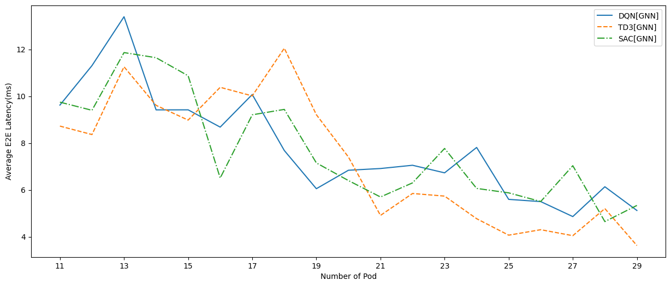
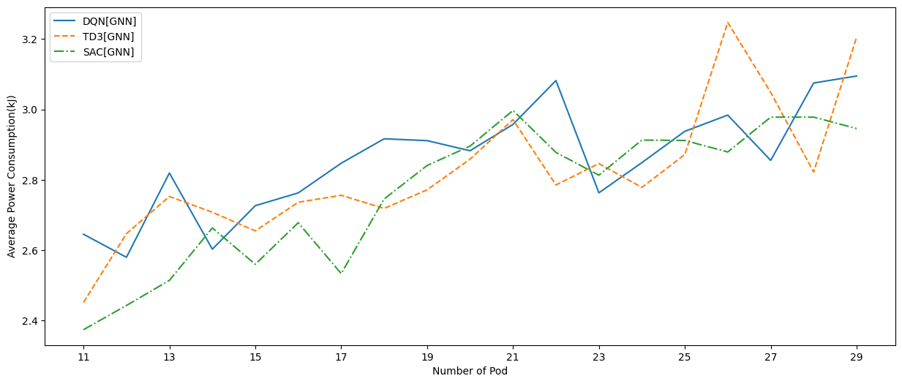
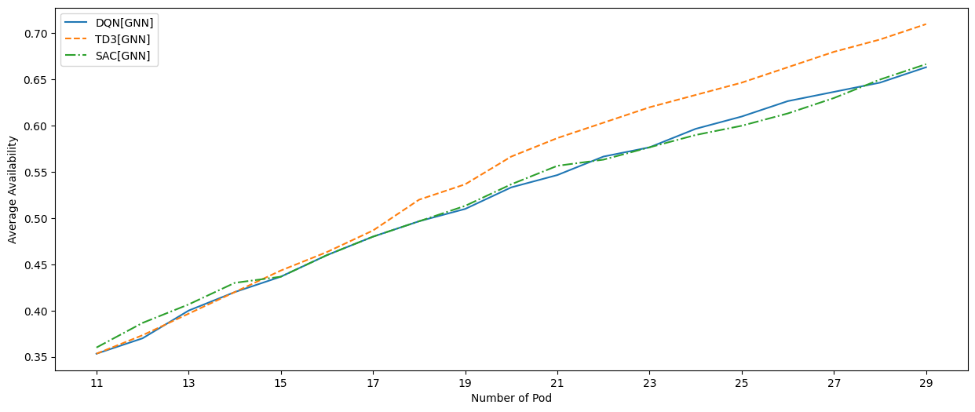
Evaluation
(3) DRL Performance
Compare DRL methods
 |  | DQN | TD3 | SAC
Average Latency (ms) | Min / Max | 4.86 / 13.39 | 3.63 / 12.05 | 4.65 / 11.86
 | Mean ± Std | 7.80 ± 2.21 | 7.29 ± 2.66 | 7.71 ± 2.19
Average Power Consumption (kJ) | Min / Max | 2.58 / 3.09 | 2.37 / 3.00 | 2.45 / 3.25
 | Mean ± Std | 2.86 ± 0.15 | 2.76 ± 0.18 | 2.82 ± 0.19
Average Service Availability | Min / Max | 0.35 / 0.66 | 0.36 / 0.71 | 0.35 / 0.66
 | Mean ± Std | 0.52 ± 0.09 | 0.52 ± 0.11 | 0.54 ± 0.09
➔ DQN < SAC < TD3 ➔ SAC has the advantage of a wide search range, but the number of nodes was limited to 4.
Notes:
마지막으로는 DRL algorithm 에 따른 성능 비교입니다.
가장 높은 성능을 보여준 것은 TD3 이고, 그 다음으로 SAC, DQN 입니다.
우리 연구에서는 node의 개수를 4개로 제한하였기 때문에 탐색 범위가 매우 넓지는 않습니다. SAC의 경우에는 넓은 탐색 범위가 장점인데, 이로인해 SAC가 TD3보다는 떨어지는 성능을 보이는 것으로 확인하였습니다.

Slide 42
Conclusion
Summary
In this study, an algorithm for optimal placement of SFC deployed on Kubernetes Cluster was studied.
Establishment of a monitoring system integrating 6 modules
The relationship between node, service, and container is defined in graph form.
Effectively embeds node and service information through GNN
Optimization of Multi Objective problems using Off-Policy DRL algorithm (Power Consumption, QoS - Latency, Service Availability)
Source code released on https://github.com/k8s-SFC-deployment
Notes:
해당 연구에서는 Kubernetes Cluster 상에서 배포되는 SFC의 최적 배치를 위한 알고리즘에 대하여 연구하였다. Kubernetes Cluster는 초기 설계에서 availability를 최대화하는 것을 목표로 하였기에 전체적으로 QoS와 Power Consumption에서는 좋은 성능을 보여줄 수 없었다. 이에 따라 기존 연구에서는 Power Consumption과 Latency를 포함한 QoS 를 향상시키고자 하는 연구가 진행되었다. 하지만, 이를 한 번에 아우르기 위한 연구는 부족하였다. 따라서, 해당 연구에서는 최적화의 요소로써 Power Consumption, QoS (Especially Latency), Service Availability 를 모두 고려하였다. 이러한 Multi-objective 문제를 효과적으로 해결하기 위해서 우리는 DRL algorithm을 적용하였다. DRL algorithm의 학습과 실험을 위해서 우리는 실제 cluster 환경을 Markov chain으로 modeling하여 state, action, reward를 설계하였다. 기존 연구에서는 state의 modeling 단계에서 node, service, container의 정보에만 집중하는 경향을 보이거나 GNN을 통해서 단일 개체 간의 관계를 활용하기 위한 시도가 있었다. 하지만, 해당 연구에서는 이들 모두의 관계를 아우를 수 있는 Graph 구조를 제안하였다. 결과적으로 해당 연구에서는 node, service, container 사이의 관계를 모두 활용하여 GNN을 학습하였고, 이를 기반으로 하여 node와 service의 정보를 효과적으로 embedding 하였다. 또한, reward의 설계 과정에서 기존 연구와는 다르게 앞 서 제시한 3가지 최적화 요소를 한 번에 고려할 수 있는 reward를 제시하였다. 뿐만 아니라 학습 및 실험 과정에서 실제 cluster 환경을 사용하였고, 이를 구축하기 위해서 VNF simulation tool을 새롭게 정의하여, 더 발전된 실험 환경을 구축하였다. 뿐만 아니라 node, container, service, node to node, node to container, container to service, service to service 정보를 수집하기 위한 6가지 module을 통합한 monitoring 환경을 구축하였다. 이를 통해서, 기존 baseline 시스템과 성능 비교를 수행하였고, 결과적으로 평균 [TBD] \%의 성능 향상을 얻을 수 있었다.그리고 해당 연구는 전체 시스템의 구축부터 구현 및 실험 과정을 모두 github를 통해서 공개하였다. 이를 통해서, 향후 연구에서 성능 향상을 도모할 수 있는 토대를 제공하고자 한다.

Slide 43
Conclusion
Future Work
In case of change in number of nodes
In order to handle this flexibly, it is possible to perform imitation learning or perform a more general design through pre-training of the GNN layer.
In case of multi cluster environment
It is also possible to expand the research by expanding the size of the state itself and expanding the node and cluster relationship into another graph.
Lack of consideration for task scheduling
It appears that the performance of the overall system can be improved by comprehensively accepting research on designing the SFC Path. Therefore, we will attempt to conduct research on this in a complex manner in the future.

Slide 44
QnA
Thank you for attending

Slide 45
Appendix
Kube Scheduler
Taint / Toleration
특정 Node에 Pod (Container) 의 설치를 막는 방식
NodeName / NodeSelector
특정 Node에 Pod (Container) 가 설치되도록 강제하는 방식
Node Affinity
특정 Node에 Pod (Container) 가 설치되는 것을 강제 또는 권장하는 방식
Pod Affinity / Pod Anti-Affinity
특정 Pod (Container) 가 설치된 Node Group에 Pod (Container) 가 설치되는 것을 강제 또는 권장하는 방식

Slide 46
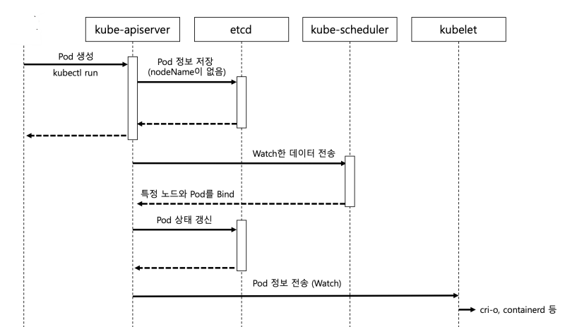
Appendix
Kube Scheduler
Pod 생성 시 process

Slide 47
Appendix (Background)
VNF (Virtual Network Function)
네트워크 운용에 필수적인 FCAPS 를 실현하기 위해 필요한 Network Function (NF)을 Software를 통해서 구현한 결과물
이를 활용하면, 상용 Computing 장치에서 이러한 서비스를 On-Demand 하게 제공할 수 있음
Hardware 관리 포인트가 상용 Computing 장치 하나로 압축되고, 더 다양한 기술을 도전적으로 시도할 수 있음
CNF (Container-native Network Function)
VNF 중에서도 이를 Container 형태로 배포한 형태를 CNF라고 정의함
Container 형태로 배포할 시에 VM과 비교하여 computing 적으로 lightweight 하여 overhead 가 적다는 장점이 있음
monolithic 방식과 비교하여 자원 격리, Auto-Scaling, Load Balancing을 활용하여 자원을 NF마다 효과적으로 분배할 수 있음
[1] RFC 7665 - Service Function Chaining (SFC) Architecture (ietf.org)

Slide 48
Appendix (Background)
SFC (Service Function Chain)
Service Function (SF)은 전달받은 packet 에 특정 작업을 처리하는 function 을 의미하며, 대표적으로 DPI (Deep Packet Inspection), Lawful Interception (LI), server Load Balancing (LB), NAT, NPTv6, HOST_ID injection, HTTP Header Enrichment Functions, TCP optimizer 등을 예로 들 수 있다^{[1]}.
SFC 는 packet에 처리되어야 할 처리를 Chaining하여 순차적으로 처리될 수 있도록 구현한 방식을 의미함.
SFC Orchestration ➔ Kubernetes (k8s)
Network Function의 배포 및 운용을 위한 Orchestrator로 OpenStack, Apache Mesos와 같은 방법론이 제시되었지만, k8s가 현재 가장 우세한 상황임 (de facto standard)
여러 Telco (Huawei, Nokia, Erisson, China Unicom) ^{[2]} 에서 k8s 를 이용한 Network Function 배포 및 운용을 의논 및 활용하고 있음
[2] Case Studies in Telecom | CNCF

Slide 49
Appendix (Background)
Limitation of k8s default Scheduler
[CPU/Memory] Aware ➔ Can’t consider Network information
Service dependency
Network Topology (Number of Hops)
Online Manner ➔ Greedy Algorithm
Can’t consider Multi-Cluster
k8s default Scheduler (kube-scheduler)
CPU / Memory
Method → Online Method (Greedy Algorithm)
기본적으로 container (pod) 의 설치가 요청되면, 이를 설치할 node 를 식별하기 위해서 2단계에 기반한 처리를 수행함.
Filtering : constraints 에 해당하며, 설치가 불가능한 node 는 filtering 됨.
Scoring : optimization 에 해당하며, 설치가 가능한 node 각 각에 pod를 설치했을 때의 얻을 수 있는 점수를 표기함.
Default Setup
Node Resource Least Allocated : 가장 적게 할당된 node 를 우선시함.
Pod Topology Spread : 균형 잡힌 scheduling 을 위해 pod 를 각 node 에 균등 분배하는 것을 목표로 함.
Node Resource Balanced Allocation : CPU, Volume, Memory 3 가지 type의 자원이 유사한 usage를 가지도록 pod를 배치함.

Slide 50

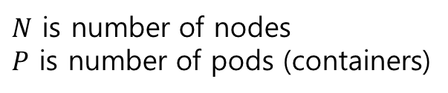
Appendix (Background)
O-MOMDMKP (Online Multi-Objective Multi-Dimensional Multiple-Knapsack Problem)
Knapsack Problem (KP) 란?
여러 개의 물품에 대한 value가 주어질 때, 한정된 크기의 가방 하나에 가장 높은 가치를 가지도록 짐을 쌀 수 있는 배치를 찾는 문제
NP-Hard Problem 임이 증명됨^{[19]}.
O-MOMDMKP 란?
Online : 실시간으로 Pod의 요청이 발생할 때마다 위치시켜야 함. 즉, 모든 실행 내용을 갖고 최적화하는 것이 아닌 순간순간 최적화가 필요함. → Greedy Algorithm
Multi-Objective : Power Consumption, QoS, Availability 등 다양한 목적을 최적화해야 함.
Multi-Dimensional : Node에 배치할 수 있는 Pod를 식별하기 위해서 CPU, Memory, Bandwidth, Disk IO 등을 두루 고려해야 함.
Multiple-Knapsack : 하나의 노드에 최적의 배치를 찾는 것이 아닌 여러 노드를 두루 고려해야 함.
즉, VNF를 적절한 Node에 배치하는 방법을 찾는 것은 NP-Hard 문제이며, 완전탐색을 적용할 경우 다음과 같은 시간 복잡도를 가짐.
Cluster
Node
VNF
VNF
$N$ is number of nodes
$P$ is number of pods (containers)
Node
O($N^{P})$ when {
VNF
VNF
VNF
Node
VNF
[19] Knapsack problems – An overview of recent advances. PartII: Multiple, multidimensional, and quadratic knapsack problems

Slide 51
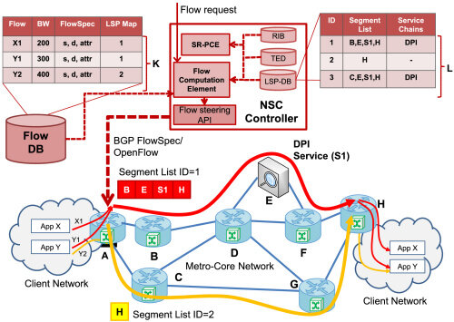
Appendix (Result – Environment)
SRv6 기반 SFC 구현
Calico/VPP - Calico/VPP: Unlocking performance and innovation for large scale K8s clusters (tigera.io)
Contiv/VPP - contivpp
Notes:
이를 참고해서 구현했다고 말하기

Slide 52
Appendix (Result – Environment)
(Software) Service Function Chaining 구현
해당 VNF들을 통해서 전달되는 Message는 다음과 같은 형태를 가지고, 이를 통해서 chain 형태를 유지한다.
Message
Message
CPU Load
Next target url
CPU Load
Next target url
Memory Load
Next message
Memory Load
Next message
Disk Load
File
Disk Load
File

Slide 53
Appendix (Result – Environment)
(Software) Service Function Chaining 구현
SF 자체적으로 load balancer를 탑재하여 부하를 분배함.
VNF-1
VNF-2
Container
Container
Container
LB
Container
packet
Container
Container

Slide 54
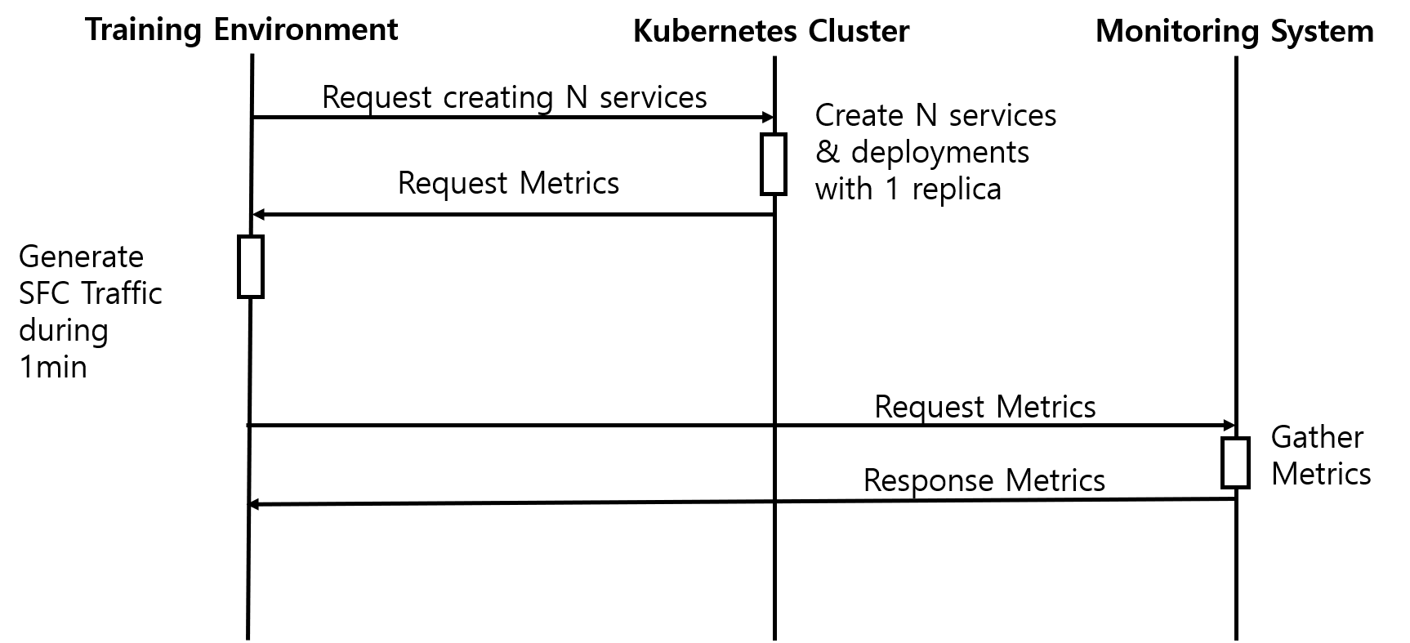
Appendix (Implementation – DRL Model)
Environment - reset
Notes:
이제 이를 Open AI의 Gym에서 제안하는 environment 의 형태로 추상화하여야 한다.
따라서, 우리는 다음과 같은 flow로 reset과 step을 구현하였다.
Reset의 경우에는 하나의 episod를 시작하기 전에 필요한 사전 작업을 하는 단계로 강화학습 agent에게 초기 정보를 전달한다. 여기서는 총 N개의 서비스를 먼저 배포하고, 최소 하나의 pod씩은 배포가 되어 있도록 설정한다. 이 상태에서 기본 traffic을 발생시키고, 이를 통해서 수집된 network 및 hardware 정보를 수집한다. 이때 각 데이터를 누락없이 수집하기 위해서 1분 간의 누적 값을 사용하였다.

Slide 55
Appendix (Implementation – DRL Model)
TD3
Actor / Critic Algorithm
Critic Network를 두 개 사용
Delayed Policy update : Actor Network를 좀 더 적게 업데이트
Target policy smoothing : Target Policy Network 업데이트 시에 noise를 추가
SAC
Actor / Critic Algorithm
Maximum Entropy 기반 optimization → 더 많은 탐색을 유도함.
Critic Network를 두 개 사용
Target Network 사용
Stochastic Policy 적용 → 더 많은 탐색을 유도함.
Notes:
이제 이를 Open AI의 Gym에서 제안하는 environment 의 형태로 추상화하여야 한다.
따라서, 우리는 다음과 같은 flow로 reset과 step을 구현하였다.
Reset의 경우에는 하나의 episod를 시작하기 전에 필요한 사전 작업을 하는 단계로 강화학습 agent에게 초기 정보를 전달한다. 여기서는 총 N개의 서비스를 먼저 배포하고, 최소 하나의 pod씩은 배포가 되어 있도록 설정한다. 이 상태에서 기본 traffic을 발생시키고, 이를 통해서 수집된 network 및 hardware 정보를 수집한다. 이때 각 데이터를 누락없이 수집하기 위해서 1분 간의 누적 값을 사용하였다.

Slide 56
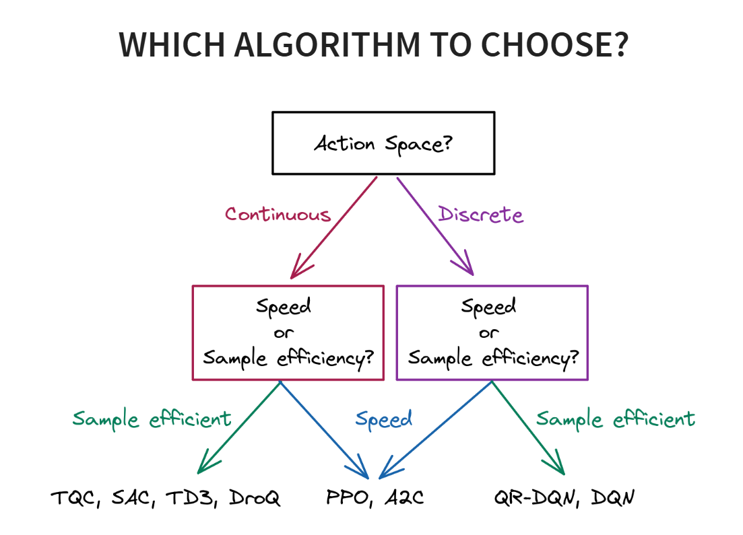
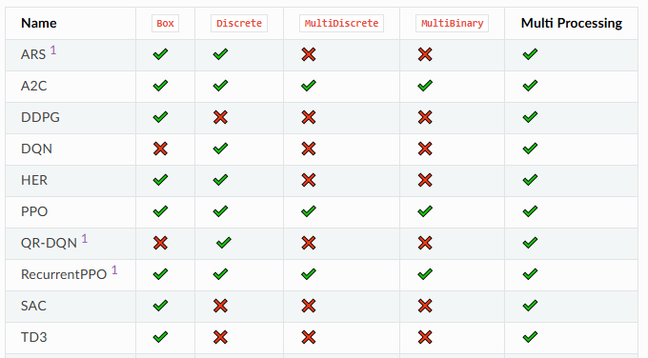
Appendix (Implementation – DRL Model)
TD3 / SAC
Notes:
이제 이를 Open AI의 Gym에서 제안하는 environment 의 형태로 추상화하여야 한다.
따라서, 우리는 다음과 같은 flow로 reset과 step을 구현하였다.
Reset의 경우에는 하나의 episod를 시작하기 전에 필요한 사전 작업을 하는 단계로 강화학습 agent에게 초기 정보를 전달한다. 여기서는 총 N개의 서비스를 먼저 배포하고, 최소 하나의 pod씩은 배포가 되어 있도록 설정한다. 이 상태에서 기본 traffic을 발생시키고, 이를 통해서 수집된 network 및 hardware 정보를 수집한다. 이때 각 데이터를 누락없이 수집하기 위해서 1분 간의 누적 값을 사용하였다.

Slide 57

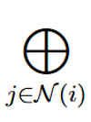

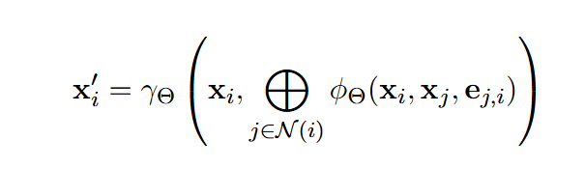
Appendix (Implementation – DRL Model)
GNN (Graph Attention Network)
: make neighbor embedding with neighbor vertex attribute features, neighbor edge features
: make an embedding vector with neighbor embeddings and aggregation operator(sum, average, etc.)
: make each vertex embedding with vertex attribute features, neighbor embedding features
Notes:
이제 이를 Open AI의 Gym에서 제안하는 environment 의 형태로 추상화하여야 한다.
따라서, 우리는 다음과 같은 flow로 reset과 step을 구현하였다.
Reset의 경우에는 하나의 episod를 시작하기 전에 필요한 사전 작업을 하는 단계로 강화학습 agent에게 초기 정보를 전달한다. 여기서는 총 N개의 서비스를 먼저 배포하고, 최소 하나의 pod씩은 배포가 되어 있도록 설정한다. 이 상태에서 기본 traffic을 발생시키고, 이를 통해서 수집된 network 및 hardware 정보를 수집한다. 이때 각 데이터를 누락없이 수집하기 위해서 1분 간의 누적 값을 사용하였다.

Slide 58
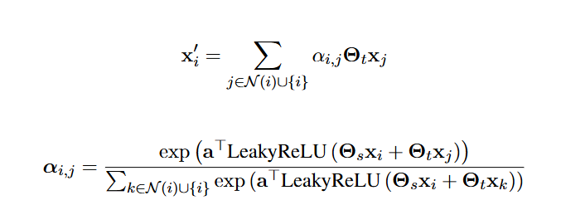
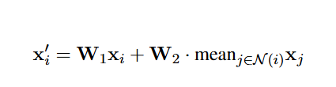
Appendix (Implementation – DRL Model)
GAT (Graph Attention Network)
Graph SAGE (Graph SAmple and aggreGatE)
Notes:
이제 이를 Open AI의 Gym에서 제안하는 environment 의 형태로 추상화하여야 한다.
따라서, 우리는 다음과 같은 flow로 reset과 step을 구현하였다.
Reset의 경우에는 하나의 episod를 시작하기 전에 필요한 사전 작업을 하는 단계로 강화학습 agent에게 초기 정보를 전달한다. 여기서는 총 N개의 서비스를 먼저 배포하고, 최소 하나의 pod씩은 배포가 되어 있도록 설정한다. 이 상태에서 기본 traffic을 발생시키고, 이를 통해서 수집된 network 및 hardware 정보를 수집한다. 이때 각 데이터를 누락없이 수집하기 위해서 1분 간의 누적 값을 사용하였다.

Slide 59
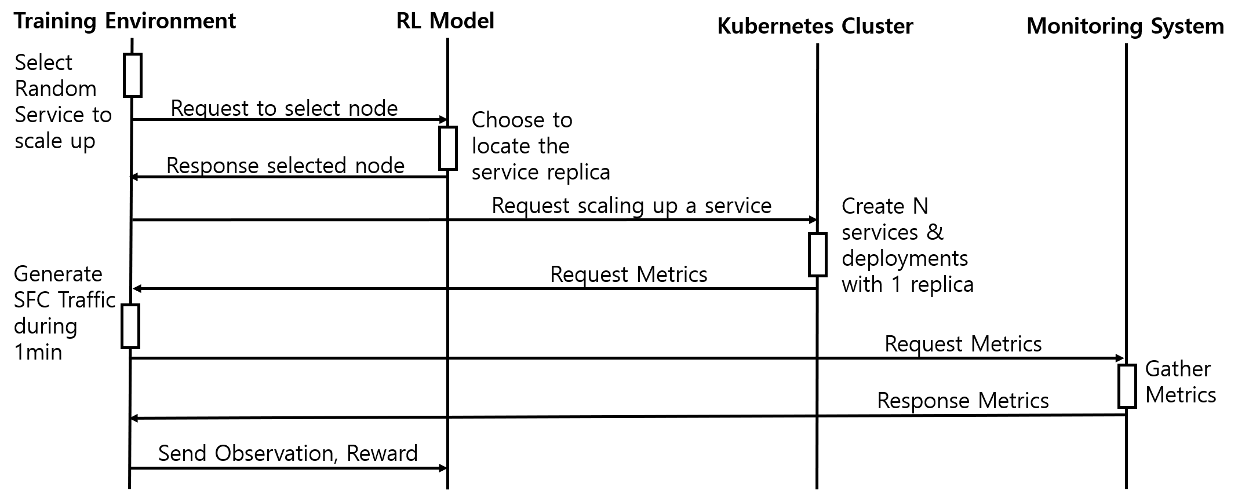
Appendix (Implementation – DRL Model)
Environment - step

Slide 60
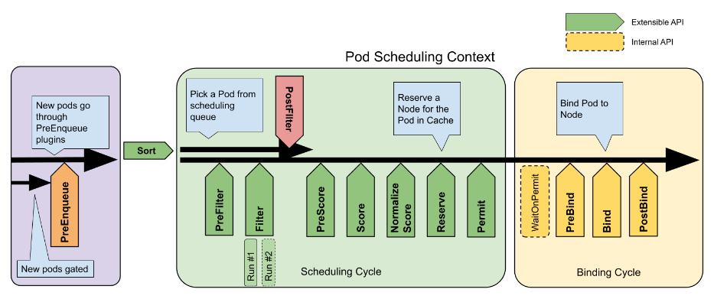
Appendix (Result – Baseline)
Kube-scheduler
K8s Default Scheduler 새로운 container (pod) 의 deployment가 요청되면, 이를 queue에 우선 삽입하고, 순서대로 하나씩 꺼내어 어느 node 에 설치하면 좋을지를 결정하는 모듈
자원의 여유가 없는 node 등을 node list에서 제외시킴
Node list에 존재하는 모든 node의 점수를 매김. 이때 점수를 측정하는 모듈을 여러 개 작성하고, weighted average 하는 방식을 활용함.

Slide 61
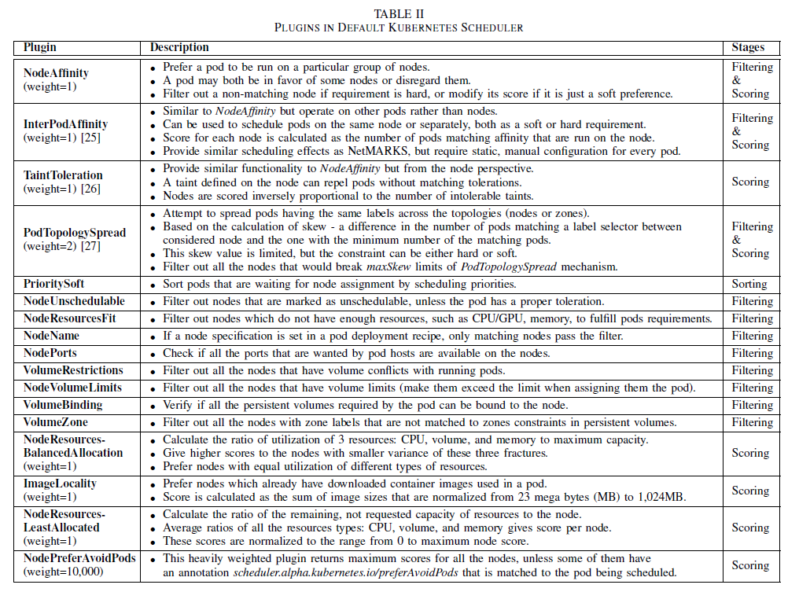
Appendix (Result – Baseline)
Kube-scheduler
K8s Default Scheduler 아래는 아무것도 설정하지 않았을 때, 기본이 되는 Filtering / Scoring 방식임.
Service Availability를 최대화하는 것을 목표로 함.

Slide 62


Appendix (Result – Baseline)
NetMARKS ( INFOCOM 2021 ) ^{[3]}
Extend K8s
Consider SFC Dependency
A와 B 사이 Traffic Flow 단위 시간(1s)
현재 Traffic Flow (선형으로 근사)

